Slide 1

Buku Panduan Aplikasi
Pegangan training
Untuk tamu, kasir, waiter, dapur, bar, gudang, manager, finance, dan pemilik
SPL Sport dan Smokehouse Resto · Padang · November 2026
Notes:
Pembuka pelatihan. Nama dan angka pada gambar di buku ini adalah data contoh, bukan data asli.

Slide 2

Pilih bagian sesuai peran Anda
MULAI DI SINI
Peran | Bagian yang diikuti | Mulai dari
Kasir | Mulai di sini + 01 Tamu + 02 Kasir | slide 11 dan 23
Waiter | Mulai di sini + 01 Tamu + 03 Dapur dan bar | slide 11 dan 49
Kru Kitchen dan Bar | Mulai di sini + 03 Dapur + 04 Gudang | slide 49 dan 56
Kru Gudang | Mulai di sini + 04 Gudang | slide 56
Manager | Semua bagian | semua
Finance | Mulai di sini + 04 Gudang + 06 Pemilik dan Finance | slide 56 dan 71
Pemilik | Semua bagian | semua
Nama dan angka pada gambar di buku ini adalah data contoh. Tarif dan pengaturan yang berlaku ada di aplikasi Anda.
Notes:
Pelatih: tidak semua orang perlu ikut semua bagian. Ajak tiap tim mengikuti Pembuka, lalu bagiannya sendiri. Nomor slide di tabel ini bisa langsung dituju saat presentasi.

Slide 3



Satu aplikasi, tiga pintu masuk
MULAI DI SINI
sportspoollounge.com
Untuk tamu. Booking meja, reservasi resto, pesan makanan, daftar member. Tidak ada menu staf di sini.
kasir.sportspoollounge.com
Untuk semua staf, dari browser. Masuk dengan NIP dan PIN.
Aplikasi Windows SPL Kasir
Untuk komputer kasir dan dapur. Struk keluar tanpa dialog, dan tiket dapur bisa tercetak otomatis.
Semua pintu memakai data yang sama. Yang dicatat kasir langsung terlihat di dapur dan di laporan pemilik.
Notes:
Tunjukkan ketiga alamat. Aplikasi Windows lama masih memakai layar PIN lama sampai paketnya dibuat ulang, jadi sementara staf memakai browser.

Slide 4

Dua tempat usaha, dicatat terpisah
MULAI DI SINI
44 meja biliar: 40 reguler, 2 VIP, 2 VVIP
Ditagih per menit atau per paket
Papan menampilkan meja biliar
12 meja makan, R01 sampai R12
Ditagih dari makanan dan minuman saja
Reservasi meja tanpa bayar di muka
Mulai 8 Nov 2026, tiap tempat punya shift dan laci sendiri. Kas, paket, dan laporan tidak bercampur. Pemilik berpindah lewat tombol kanan atas.
Notes:
Tekankan: kasir Smokehouse tidak bisa mengurus meja biliar, dan sebaliknya. Ini dijaga oleh sistem, bukan sekadar disembunyikan.

Slide 5
Siapa bisa membuka apa
MULAI DI SINI
Tab | Superadmin | Manager | Finance | Kru Kasir | Waiter | Kitchen, Bar | Gudang
Papan | ● | ● |  | ● | ●
Kasir | ● | ● |  | ●
Dapur, Antar | ● | ● |  | ● | ● | ●
Menu & Stok, Gudang | ● | ● | ● |  |  | ● | ●
Void: ajukan | ● | ● |  | ● | ● | ●
Void: setujui | ● | ●
Shift: buka, tutup | ● | ● |  | ●
Biaya: catat | ● | ● | ● | ●
Absen | ● | ● | ● | ● | ● | ● | ●
Pesan | ● | ● |  | ●
Promo, Pelanggan | ● | ●
Rekap | ● | ● | ● | sebagian
Jejak | ● | ● | ●
Atur | ● | ● | sebagian
Notes:
Kolom Kru Kasir sudah termasuk akun lama. Superadmin dan Manager hampir sama. Bedanya hanya Mode 24 jam, yang khusus Superadmin. Rekap untuk Kru Kasir hanya berisi penjualan, tanpa angka kas dan pajak. Waiter tidak memegang uang dan tidak membuka shift. Menghapus biaya hanya untuk Superadmin dan Manager.

Slide 6






Enam aturan untuk semua staf
MULAI DI SINI
Satu orang, satu akun
Jangan pinjam NIP dan PIN teman. Semua tindakan tercatat atas nama pemilik akun.
Kunci sebelum pergi
Tekan Kunci di kanan atas setiap meninggalkan layar.
Uang lewat aplikasi
Setiap rupiah masuk lewat tombol bayar. Tidak ada catatan di luar sistem.
Semua tercatat
Jejak tidak bisa diubah atau dihapus oleh siapa pun.
Ragu? Tanya dulu
Tanya manager sebelum menekan tombol uang. Lebih baik lambat daripada salah.
Absen tiap hari
Absen masuk saat tiba dan absen pulang sebelum pergi.
Notes:
Beri contoh nyata: kalau PIN dipinjam, selisih kas akan tercatat atas nama pemilik PIN, bukan orang yang memakainya.

Slide 7
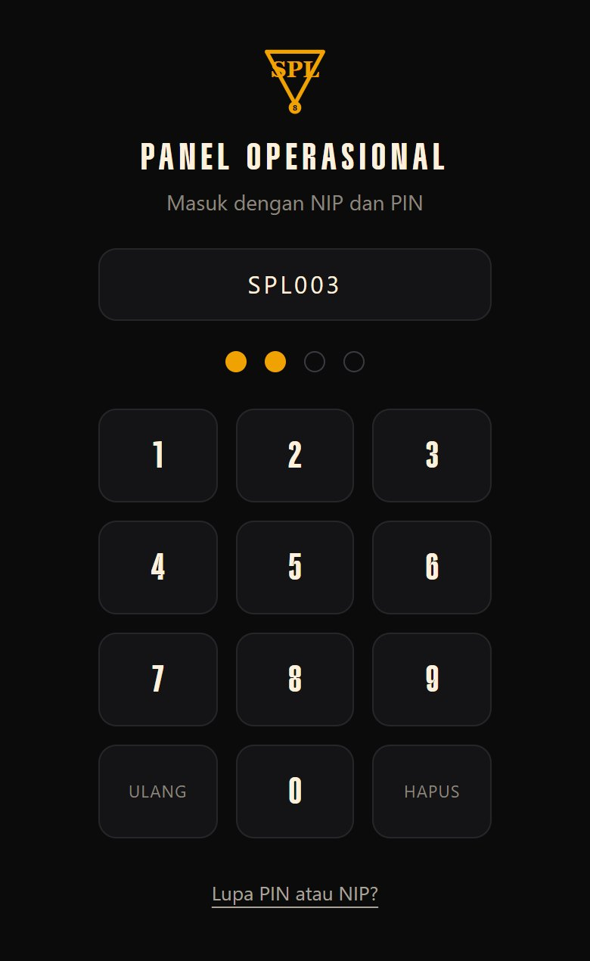
Masuk dengan NIP dan PIN
MULAI DI SINI
1
Buka kasir.sportspoollounge.com
Pakai browser di HP atau komputer.
2
Ketik NIP Anda
Contoh SPL003. NIP diingat di perangkat itu, jadi berikutnya tinggal PIN.
2
3
Tekan PIN 4 angka
Langsung masuk begitu angka keempat ditekan.
3
4
Lupa? Tekan Lupa PIN atau NIP?
Ada di bawah keypad.
NIP dan PIN awal diberikan pemilik. Simpan sendiri dan jangan dipinjamkan.
4
Notes:
Bagikan kartu NIP dan PIN tiap orang sebelum pelatihan, lalu minta semua masuk bersama. Gmail tidak lagi dibutuhkan untuk masuk. Gmail hanya dipakai untuk Lupa PIN.

Slide 8


Lupa PIN atau NIP: pulihkan lewat Gmail
MULAI DI SINI
1. Tekan Lupa PIN atau NIP?
Di layar masuk, lewat browser HP atau komputer. Aplikasi Windows tidak bisa membuka Google.
2. Verifikasi dengan Gmail
Pilih Gmail yang terdaftar di akun Anda. Setelah terbukti, NIP Anda ditampilkan.
3. Buat PIN baru
Ketik PIN baru 4 angka dua kali, lalu langsung masuk.
Belum ada Gmail di akun Anda? Minta manager atau pemilik menekan Atur ulang PIN di Atur, Akun staf.
Notes:
Minta tiap staf memberikan Gmail-nya ke pemilik supaya bisa memakai Lupa PIN sendiri.

Slide 9

Ganti kasir dengan NIP + PIN, tinggalkan layar dengan Kunci
MULAI DI SINI
NIP + PIN
Ganti kasir dengan cepat: tekan Kunci, kasir berikutnya mengetik NIP dan PIN-nya sendiri.
Tombol Kunci
Mengeluarkan akun Anda dari layar. Shift tetap berjalan, jadi rekan bisa masuk memakai PIN-nya.
Salah PIN 5 kali
Akun itu terkunci 10 menit, akun lain tetap bisa masuk. Buka lebih cepat dengan Lupa PIN atau Atur ulang PIN.
Notes:
PIN selalu 4 angka. Server yang memeriksa NIP dan PIN, dan kuncinya berlaku per akun, bukan untuk seluruh karyawan.

Slide 10



Absen masuk dan pulang dengan selfie
MULAI DI SINI
Cara absen
Buka tab Absen, izinkan kamera, tekan Ambil Selfie, lalu Absen Masuk. Saat pulang, ulangi dan tekan Absen Pulang.
Yang tercatat
Nama diambil dari akun yang masuk dan jam diambil dari server, bukan dari jam HP.
Foto
Foto otomatis terhapus setelah 90 hari. Jam absen tetap tersimpan untuk rekap.
Perlu internet
Absen harus tersambung ke server. Riwayat 14 hari terakhir tampil di layar yang sama.
Notes:
Praktikkan di HP masing-masing setelah akun aktif. Kalau kamera ditolak, buka izin kamera di pengaturan browser.

Slide 11
Layanan tamu
01
Dari HP tamu
Peserta: Kasir, waiter, manager. Semua yang melayani tamu perlu tahu ini.
Notes:
Pembuka bagian Layanan tamu. Peserta: Kasir, waiter, manager. Semua yang melayani tamu perlu tahu ini. Sebutkan tujuan bagian ini, lalu praktikkan langsung di aplikasi.

Slide 12





Enam hal yang bisa tamu lakukan sendiri
TAMU
Booking meja biliar
Pilih jam dan meja, bayar QRIS, dapat kode check-in.
Reservasi Smokehouse
Pilih jam dan hidangan, bayar di kasir saat pulang.
Pesan dari meja
Scan QR di meja, pesanan masuk ke bill meja itu.
Takeaway
Pesan dari HP, lalu ambil di kasir.
Daftar member
Pakai Google, lengkapi nomor HP dan datanya.
Lihat pesanan
Status dan kode check-in ada di menu Pesanan.
Notes:
Staf harus bisa membantu tamu di keenam hal ini. Buka sportspoollounge.com di HP sambil menjelaskan.

Slide 13
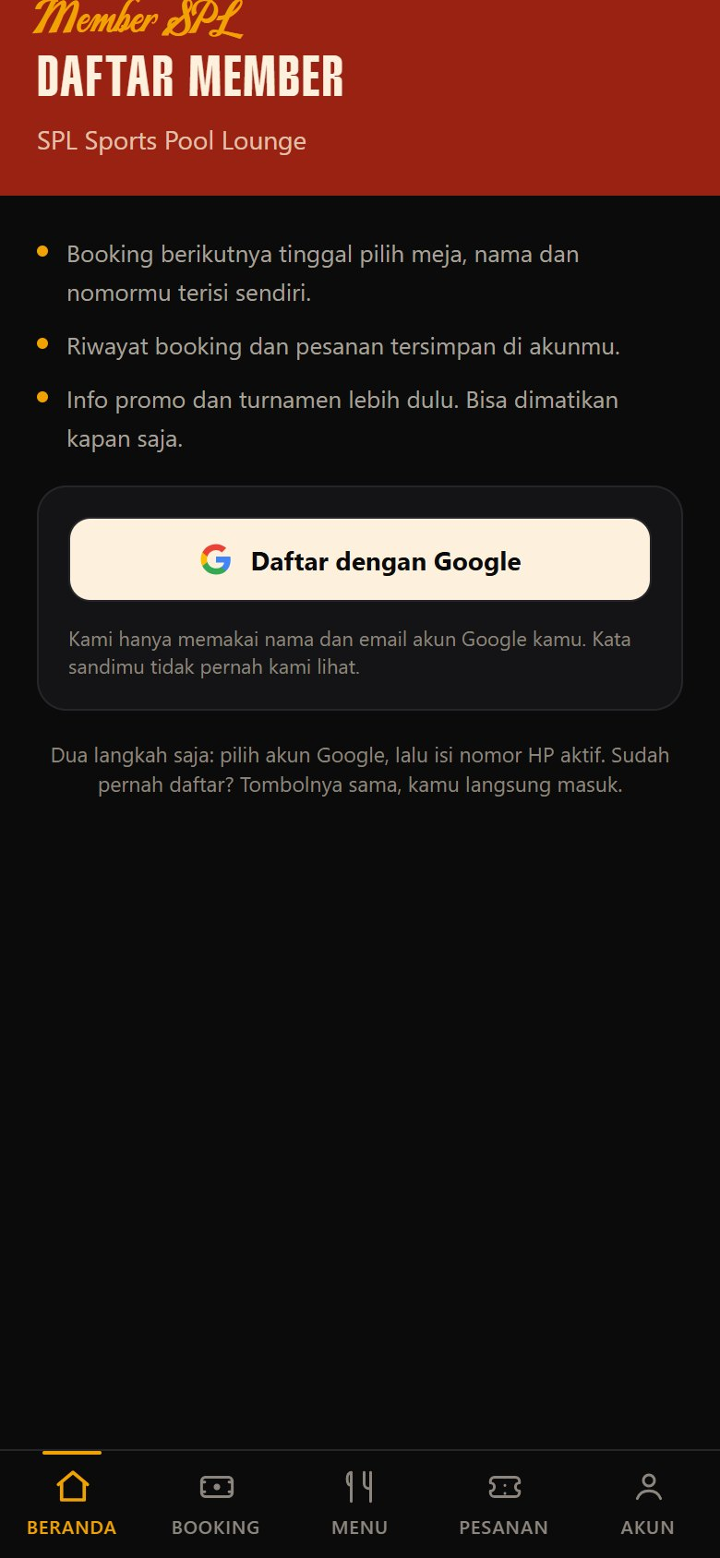
Daftar member lewat Google
TAMU
1
Scan QR daftar member
SPL Sport dan Smokehouse punya QR sendiri.
2
Tekan Daftar dengan Google
Email tidak diketik, jadi email palsu tidak bisa masuk.
1
3
Isi nomor HP aktif
Wajib diisi, dipakai kasir menghubungi tamu.
4
Isi tanggal lahir dan domisili
Domisili memakai kecamatan, atau kota kalau dari luar Padang.
Booking meja online wajib member. Pesan makanan dan takeaway tidak perlu akun.
Notes:
Member lama bisa melengkapi data di halaman Akun. Nomor HP dicek formatnya, belum diverifikasi lewat kode.

Slide 14
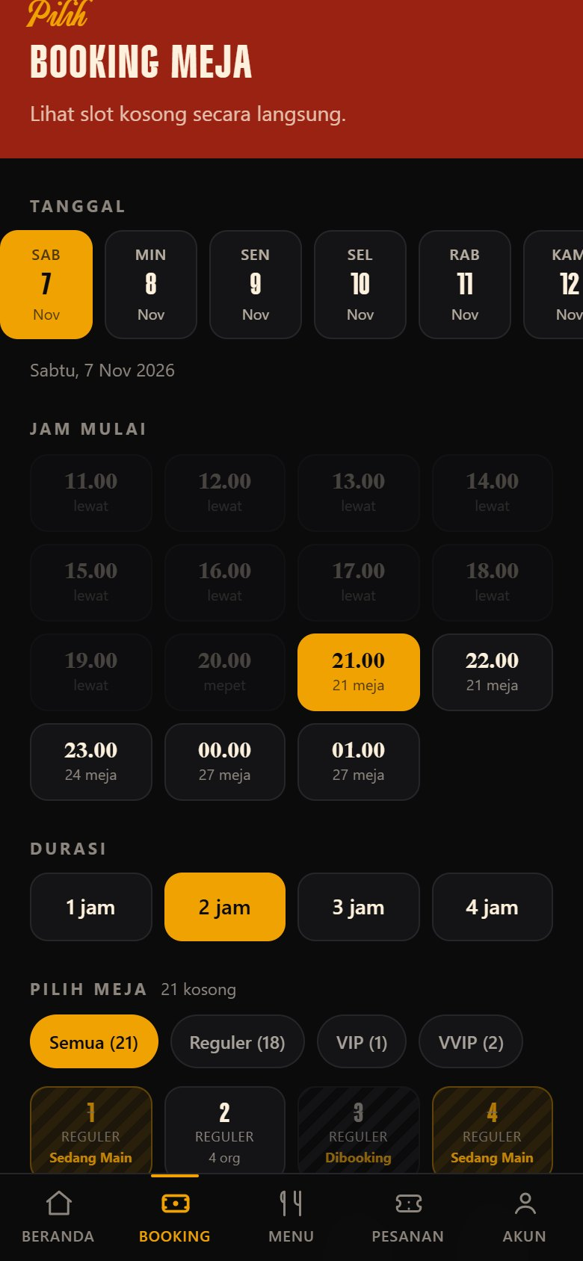
Booking 1: pilih tanggal, jam, dan durasi
TAMU
1
Pilih tanggal
Bisa untuk dua minggu ke depan.
1
2
Pilih jam mulai
Tertulis jumlah meja kosong. Lewat berarti sudah lewat, mepet berarti terlalu dekat.
3
Pilih durasi
1 sampai 4 jam.
2
3
Booking paling cepat 30 menit sebelum main.
Notes:
Jelaskan kata mepet: jam itu kurang dari 30 menit lagi sehingga tidak bisa dibooking.

Slide 15
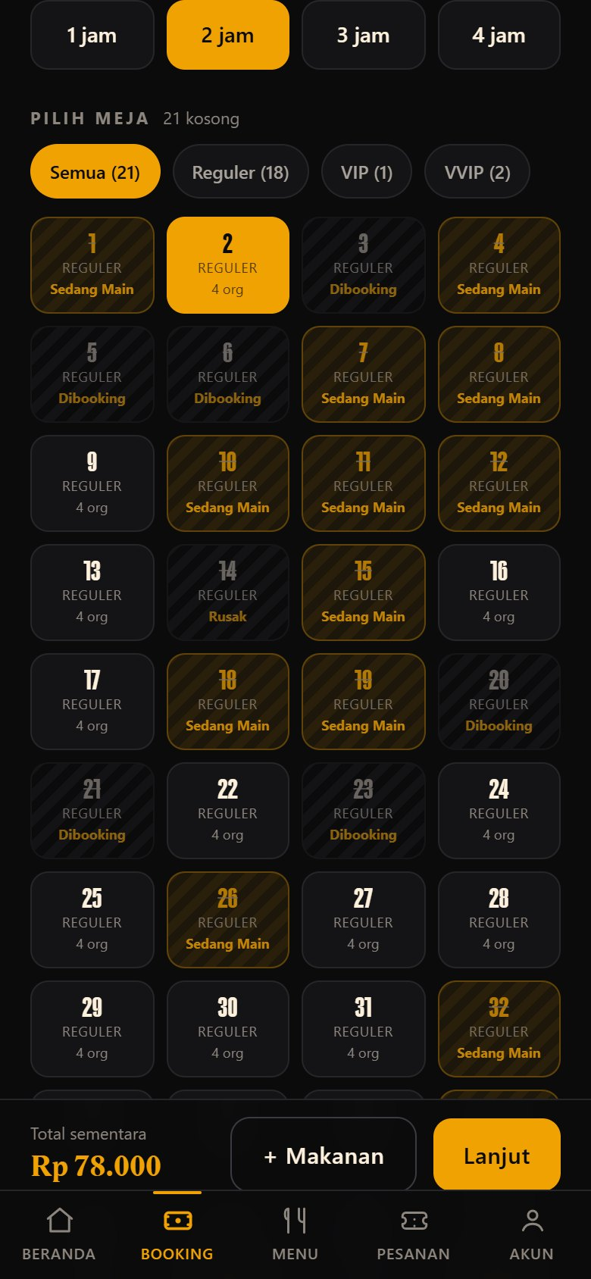
Booking 2: pilih meja
TAMU
1
Saring kelas meja
Semua, Reguler, VIP, atau VVIP.
1
2
2
Lihat keadaan meja
Sedang Main, Dibooking, dan Rusak tidak bisa dipilih.
3
Ketuk meja kosong
Rincian harga langsung muncul di bawah.
Meja yang sedang open bill tidak dijual online, karena jam selesainya belum pasti.
Notes:
Kalau tamu bertanya kenapa mejanya terlihat Sedang Main di jam nanti: open bill tidak punya jam selesai.

Slide 16
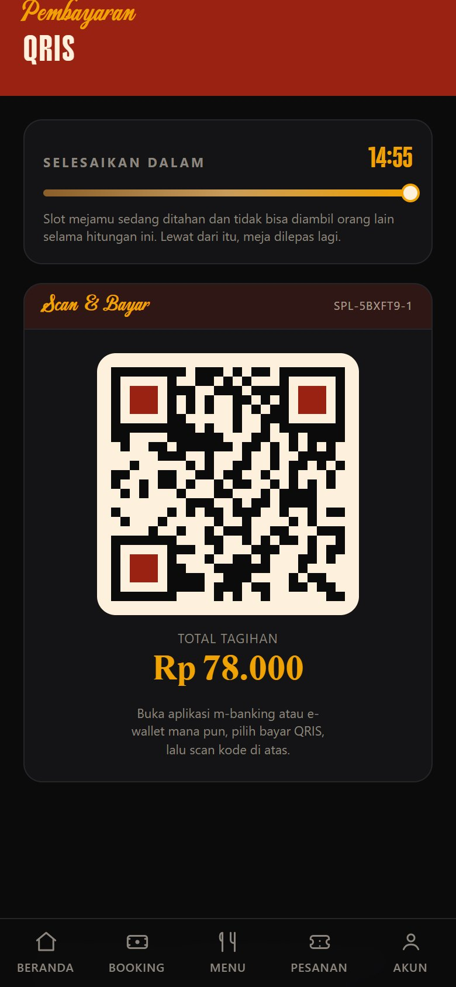
Booking 3: periksa, lalu bayar QRIS
TAMU
1
Tambah makanan bila mau
Tekan + Makanan, lalu Lanjut.
2
Masuk sebagai member
Kalau belum masuk, muncul panel Google. Nama dan nomor terisi dari akun.
3
Scan QR dalam 15 menit
Selama hitungan berjalan slot ditahan. Lewat waktu, meja dilepas.
Notes:
Saat QRIS online belum aktif, layar menulis Bayar di kasir dan tamu membayar di kasir untuk mengunci slot. Cek status QRIS di Atur.

Slide 17
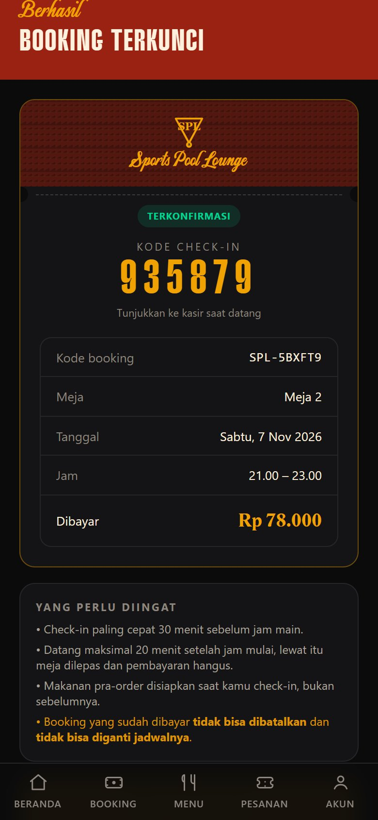
Booking 4: tunjukkan kode check-in
TAMU
1
Simpan kode 6 angka
Kode juga ada di menu Pesanan.
2
Datang dan sebut kode ke kasir
Check-in paling cepat 30 menit sebelum jam main.
3
Datang maksimal 20 menit setelah jam mulai
Lewat itu meja dilepas dan pembayaran hangus.
Booking yang sudah dibayar tidak bisa dibatalkan dan tidak bisa diganti jadwal. Waktu main dihitung dari jam booking.
Notes:
Bacakan ketentuan ini sampai hafal. Ini paling sering ditanyakan tamu.

Slide 18
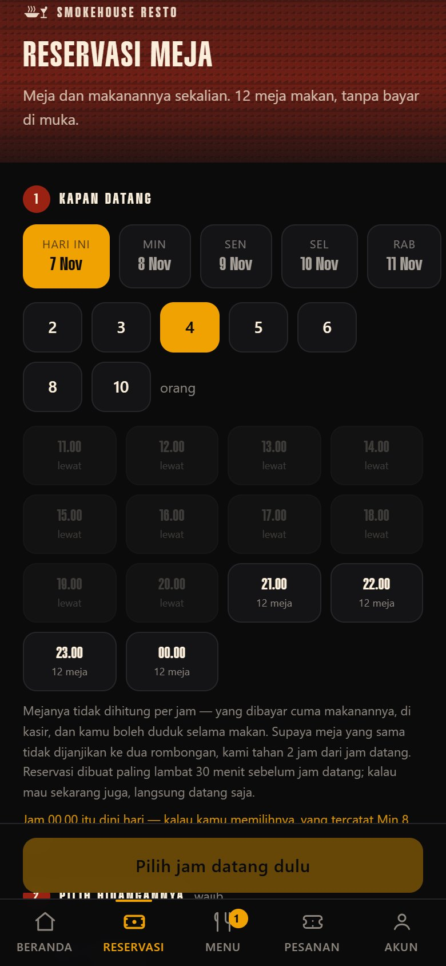
Reservasi meja Smokehouse
TAMU
1
Pilih tanggal, jumlah orang, jam
Dibuat paling lambat 30 menit sebelum jam datang.
2
Pilih minimal satu hidangan
Disiapkan saat tamu datang, dan masih bisa ditambah di tempat.
3
Isi nama dan nomor WhatsApp
Ada kolom catatan, misalnya ulang tahun.
4
Datang dan sebut kode
Bayar di kasir saat pulang.
Meja gratis dan tidak dihitung per jam, ditahan 2 jam dari jam datang. Lewat 20 menit, meja dilepas.
Notes:
Bedakan dengan booking biliar: reservasi resto tanpa bayar di muka.

Slide 19
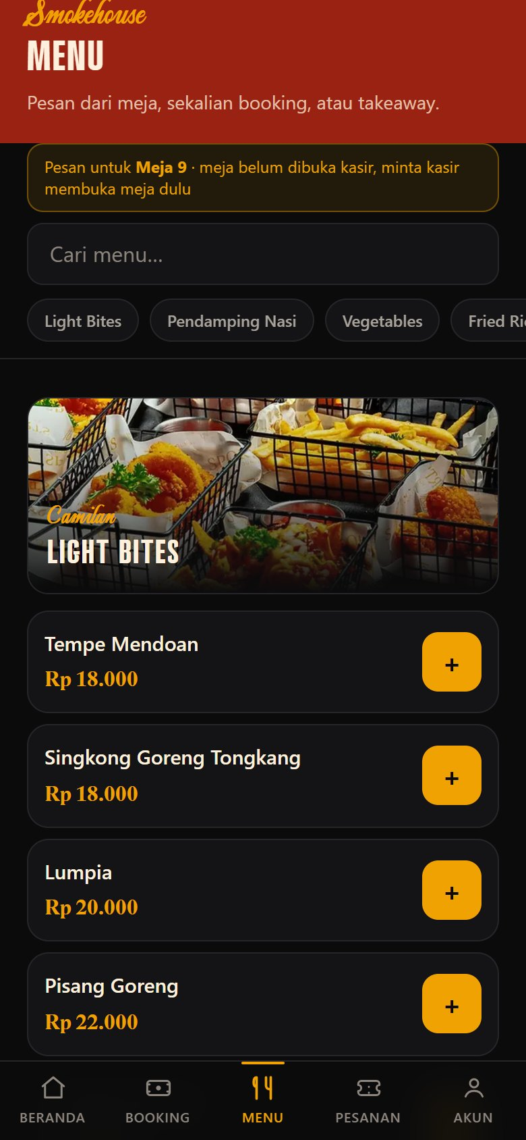
Pesan dari meja lewat QR
TAMU
1
Tamu scan QR di meja
Nomor meja terisi sendiri.
1
2
Pilih menu dan kirim
Bayar sekarang dengan QRIS, atau di kasir saat selesai.
3
Pesanan masuk ke dapur
Yang dibayar di kasir ikut ditagih saat tutup tab.
Meja harus sudah dibuka kasir. Kalau belum, layar tamu memberi tahu untuk meminta kasir membukanya.
Notes:
Kalau tamu mengeluh tidak bisa pesan, pertama cek apakah mejanya sudah dibuka di Papan.

Slide 20
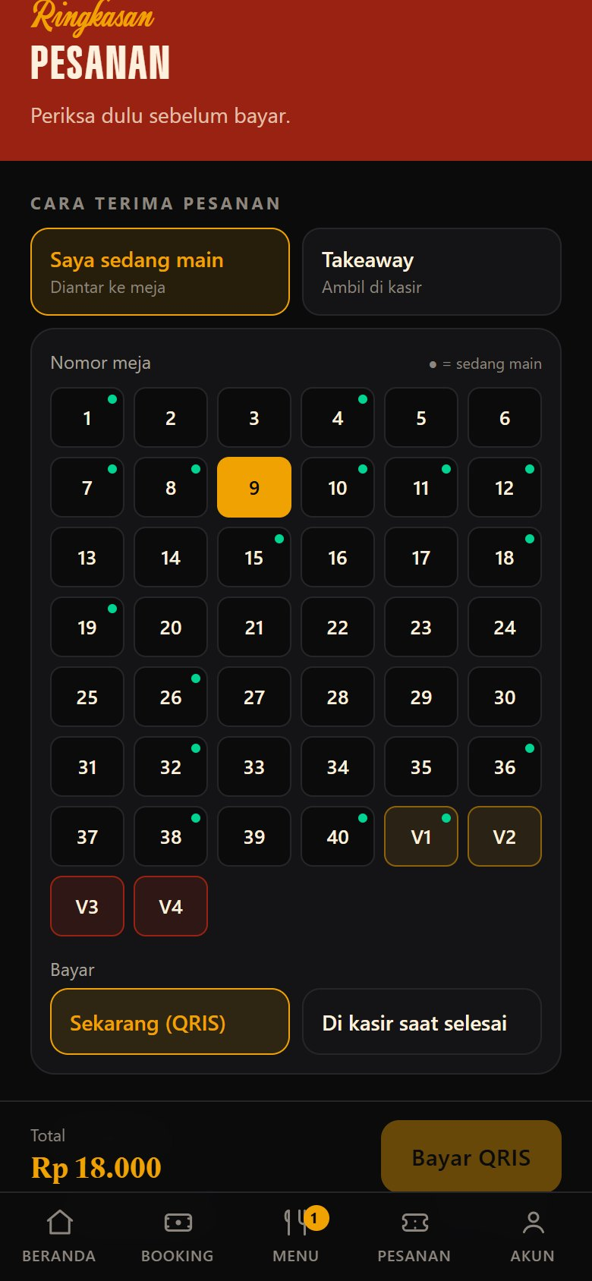
Takeaway: pesan dari HP, ambil di kasir
TAMU
1
Pilih menu, tekan Lihat Pesanan
Tidak perlu akun.
1
2
2
Pilih Takeaway
Bukan Saya sedang main.
3
Sebut kode saat mengambil
Kasir menagih dari Takeaway menunggu diambil.
Sebelum ditandai lunas, pesanan ini belum dihitung sebagai omzet.
Notes:
Kasir mencari pesanan di tab Kasir, bagian Takeaway menunggu diambil.

Slide 21
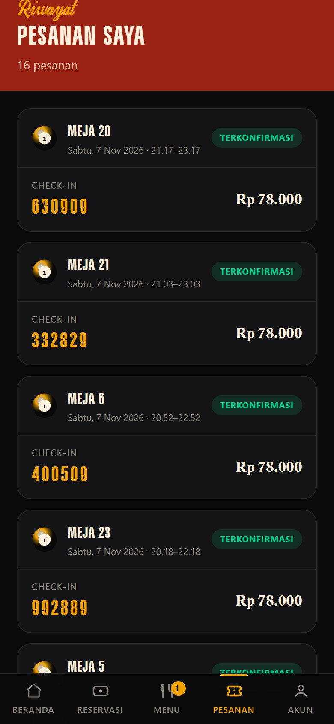
Pesanan Saya: tempat tamu melihat status
TAMU
1
Buka menu Pesanan di bawah
Booking dan makanan tampil bersama.
2
Lihat status dan kode check-in
Tamu tidak perlu mencari pesan lama.
Kalau tamu kehilangan kode, minta ia buka menu ini. Kasir juga melihat kode di Booking hari ini.
Notes:
Riwayat member tersinkron dengan akunnya, jadi tetap ada walau berganti HP.

Slide 22
Jawaban untuk pertanyaan tamu yang paling sering
TAMU
Tamu bertanya | Jawaban staf
Bisa batal atau ganti jadwal? | Booking yang sudah dibayar tidak bisa dibatalkan atau diganti. Manager yang memutuskan kasus khusus.
Saya telat, masih bisa main? | Bisa sampai 20 menit setelah jam mulai. Waktu main tetap dihitung dari jam booking.
Boleh datang lebih awal? | Check-in paling cepat 30 menit sebelum jam main, kalau mejanya sudah kosong.
Kenapa harus daftar member? | Booking online atas nama member, nama dan nomor terisi otomatis berikutnya.
Harganya sudah termasuk pajak? | Sudah. Angka di layar sama dengan yang muncul di QRIS.
Promo bisa digabung? | Tidak. Sistem memakai satu promo yang paling menguntungkan tamu.
Notes:
Latih dengan cara bergantian: satu orang jadi tamu, satu orang menjawab.

Slide 23
Kasir
02
Dari buka sampai tutup shift
Peserta: Kru Kasir. Manager wajib ikut.
Notes:
Pembuka bagian Kasir. Peserta: Kru Kasir. Manager wajib ikut. Sebutkan tujuan bagian ini, lalu praktikkan langsung di aplikasi.

Slide 24

Satu shift kasir dalam tujuh langkah
KASIR
1
Masuk
2
Buka shift
3
Buka meja
4
Catat pesanan
5
Tutup tab
6
Hitung laci
7
Tutup shift
Papan
Layar utama. Semua meja dan tagihan berjalan.
Kasir
Check-in, booking hari ini, takeaway, struk lama.
Shift
Hitung laci dan tutup shift.
Notes:
Ini peta untuk seluruh bagian kasir. Kembali ke slide ini kalau peserta kehilangan arah.

Slide 25
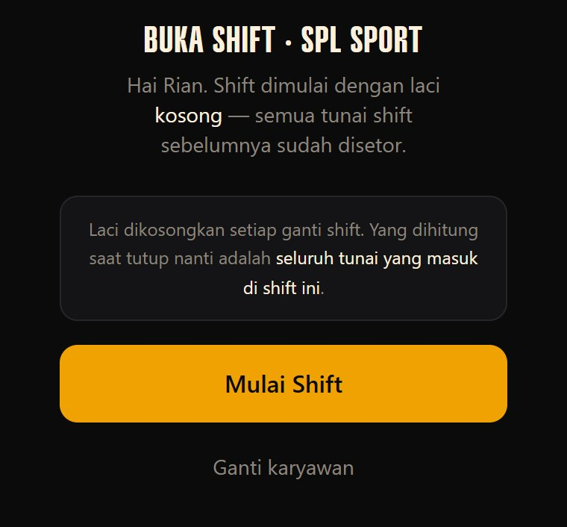
Buka shift: laci selalu mulai kosong
KASIR
1
Masuk dengan NIP dan PIN
Layar Buka Shift muncul kalau tempat Anda belum punya shift.
2
Pastikan laci kosong
Setoran shift sebelumnya sudah diambil.
3
Tekan Mulai Shift
Tidak ada modal yang diketik.
1
SPL Sport dan Smokehouse punya shift dan laci sendiri. Waiter tidak bisa membuka shift.
Notes:
Berlaku mulai 8 Nov 2026 pukul 05.00. Hampir semua aksi uang menuntut shift terbuka di tempat itu. Modal awal selalu nol sesuai keputusan pemilik. Yang dihitung saat tutup adalah seluruh tunai yang masuk di shift itu.

Slide 26
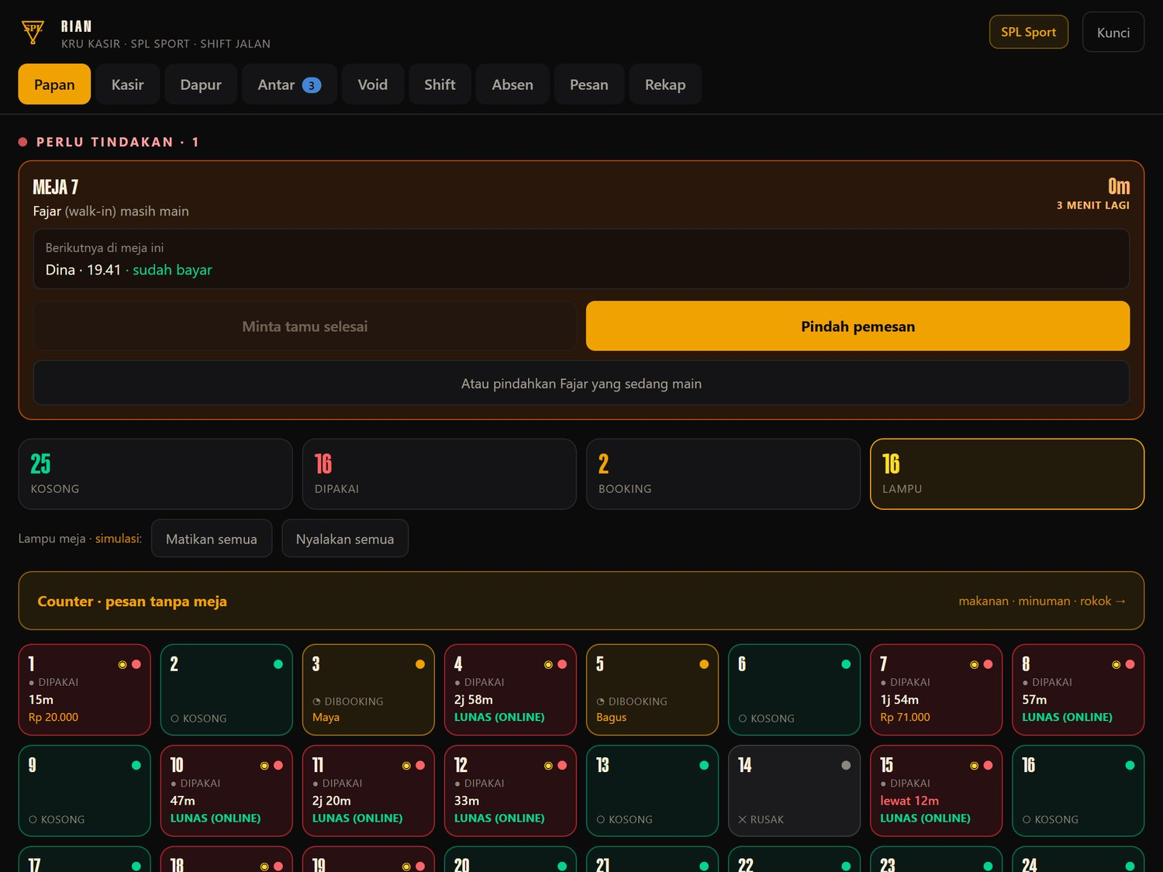
Membaca Papan dari atas ke bawah
KASIR
1
Perlu tindakan
Meja yang harus segera diurus. Dahulukan bagian ini.
1
2
Hitungan meja
Ketuk Kosong, Dipakai, atau Booking untuk menyaring.
3
Counter
Pesan makanan, minuman, atau rokok tanpa meja.
2
3
4
4
Ubin meja
Ketuk satu meja untuk membuka semua tindakannya.
Notes:
Lampu meja di Papan masih simulasi dan belum tersambung ke lampu fisik. Sebutkan ini supaya staf tidak bingung.

Slide 27
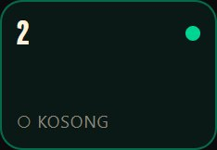
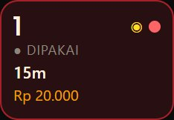
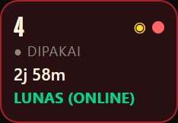
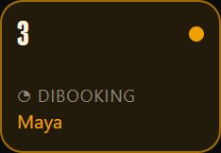
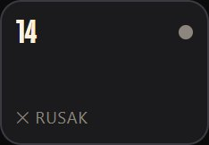
Arti warna ubin meja
KASIR
Kosong
Siap dibuka. Titik hijau.
Dipakai
Meja berjalan. Tampak waktu dan tagihan.
Lunas online
Sewa sudah dibayar lewat booking.
Dibooking
Menunggu tamu check-in.
Rusak
Tidak bisa dibuka atau dijual.
Baris Lewat dengan angka merah berarti waktu sudah habis. Tawarkan perpanjangan sebelum slot berikutnya datang.
Notes:
Minta peserta menunjuk meja di Papan sesuai warna. Titik kuning berarti lampu menyala di aplikasi.

Slide 28
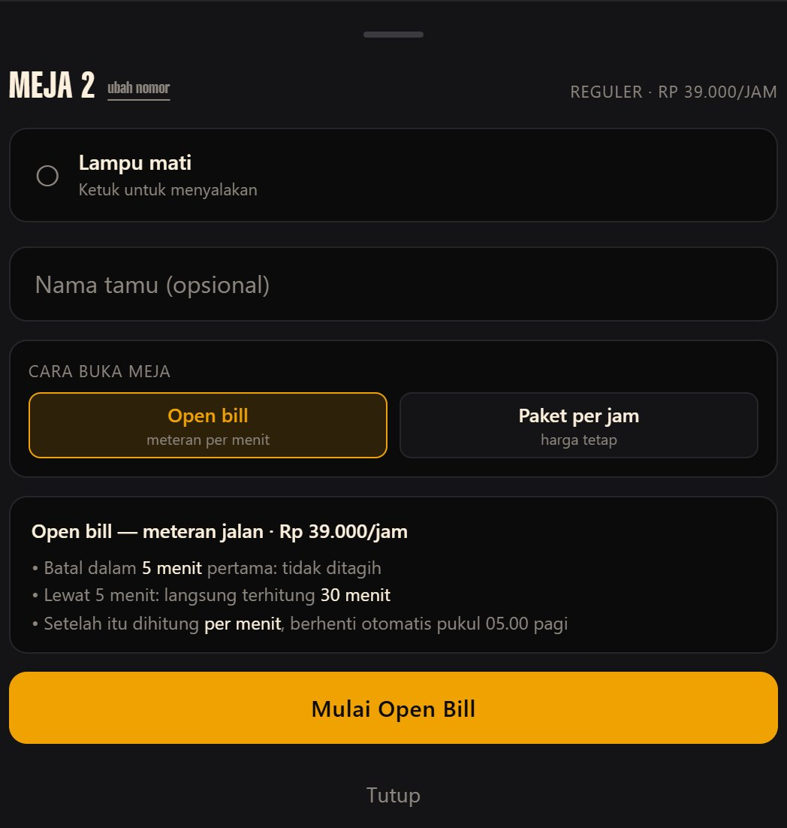
Buka meja untuk tamu langsung: Open bill
KASIR
1
Pilih Open bill
Untuk tamu yang belum tahu mau main berapa lama.
2
Ketuk Paket per jam kalau tamu minta jam tetap
Pilihan ada di sebelahnya.
3
3
Isi nama tamu
Boleh dikosongkan, tapi sebaiknya diisi.
1
2
4
Tekan Mulai Open Bill
Meteran mulai berjalan.
4
Notes:
Di luar jam operasional 11.00 sampai 02.00, meja tidak bisa dibuka. Kalau ada booking menyusul, aplikasi memberi peringatan.

Slide 29
Cara meteran open bill menghitung
KASIR
5
30
1
05.00
menit pertama
Tutup dalam 5 menit, meja tidak ditagih.
menit minimum
Lewat menit ke-5, langsung terhitung 30 menit.
per menit
Sesudah 30 menit dihitung per menit.
berhenti sendiri
Meteran berhenti pukul 05.00 pagi kalau lupa ditutup.
Tagihan dibulatkan ke atas ke kelipatan Rp 1.000. Tarif mengikuti jam: siang sampai 18.00, sesudah itu tarif malam.
Notes:
Contoh hitung: main 13 menit di tarif malam Rp 39.000 per jam ditagih 30 menit, yaitu Rp 19.500, dibulatkan jadi Rp 20.000.

Slide 30
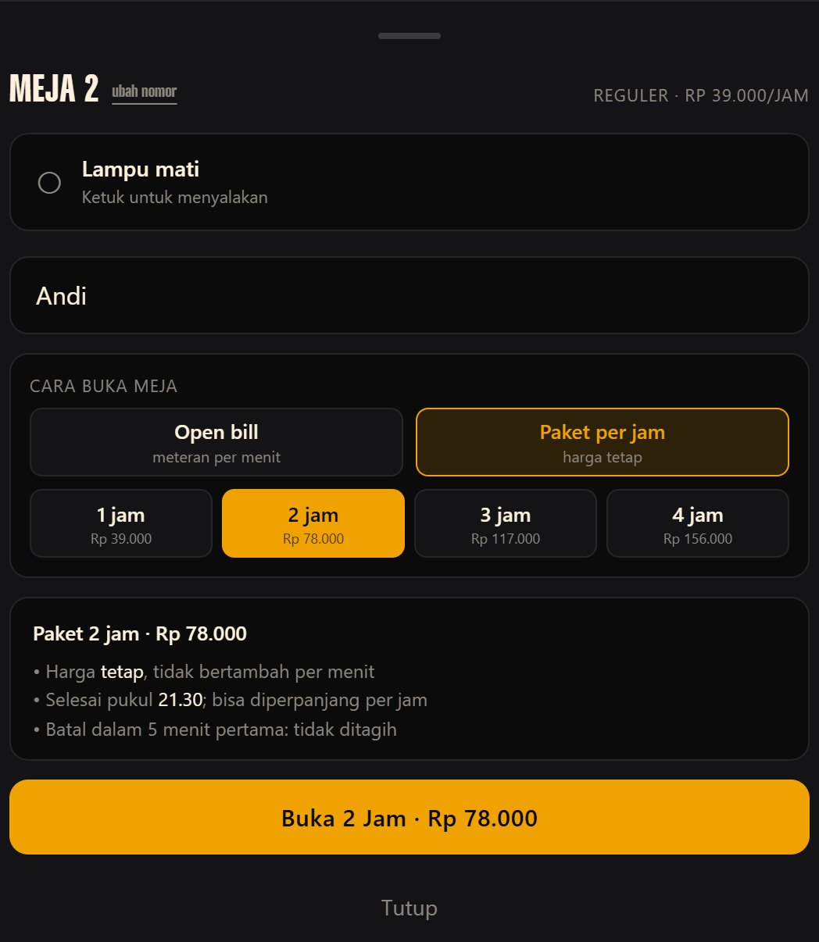
Paket per jam: harga tetap, ada jam selesai
KASIR
1
Pilih 1 sampai 4 jam
Tombol mati kalau waktunya tidak cukup sebelum booking berikutnya.
2
Periksa jam selesai
Harga tidak bertambah per menit, bisa diperpanjang per jam.
1
2
Paket buatan pemilik, seperti Paket Siang, muncul di layar yang sama kalau syaratnya terpenuhi.
Notes:
Batal dalam 5 menit pertama tetap tidak ditagih. Paket Siang hanya untuk meja reguler.

Slide 31
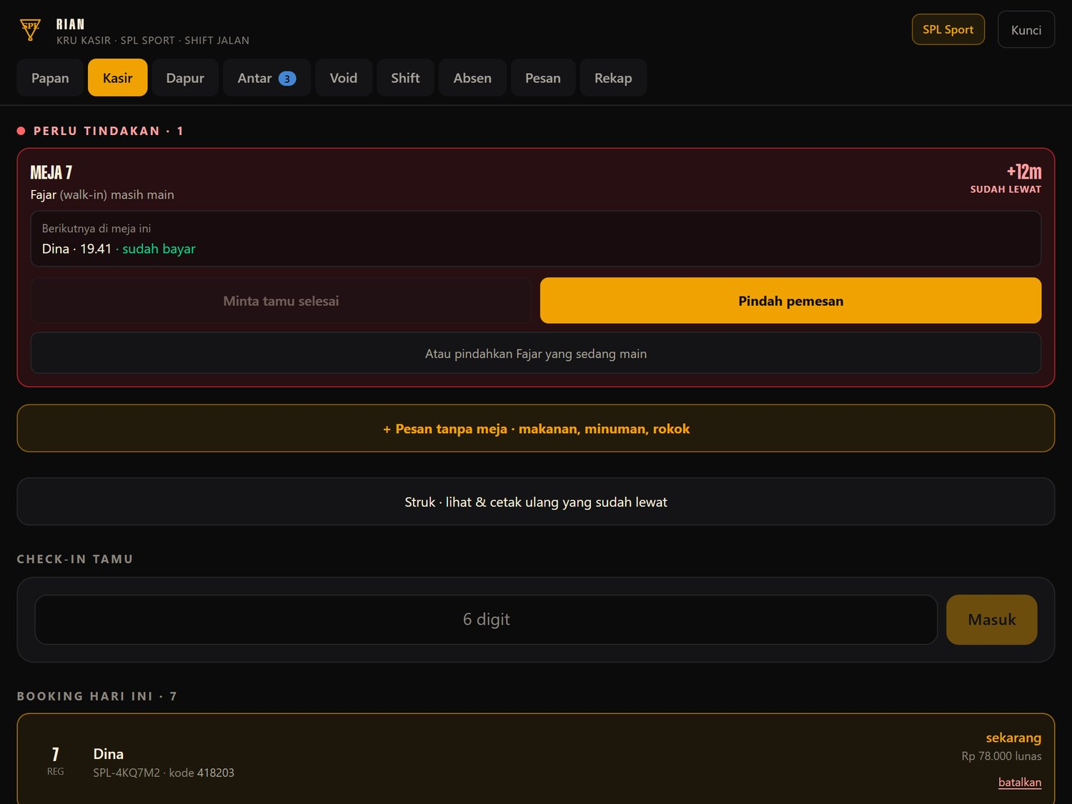
Check-in tamu yang sudah booking
KASIR
1
Ketik kode 6 angka, tekan Masuk
Meja langsung berjalan dan booking berubah jadi Dipakai.
2
Cari di Booking hari ini
Kalau tamu lupa, kode tampil di daftar.
3
Pesan tanpa meja
Untuk tamu counter dan takeaway.
3
4
4
Struk
Melihat dan mencetak ulang struk lama.
1
2
Meja masih dipakai? Check-in ditolak. Pindahkan tamu lama atau pemesan dulu.
Notes:
Reservasi Smokehouse juga check-in dari layar ini, dengan label RESTO.

Slide 32
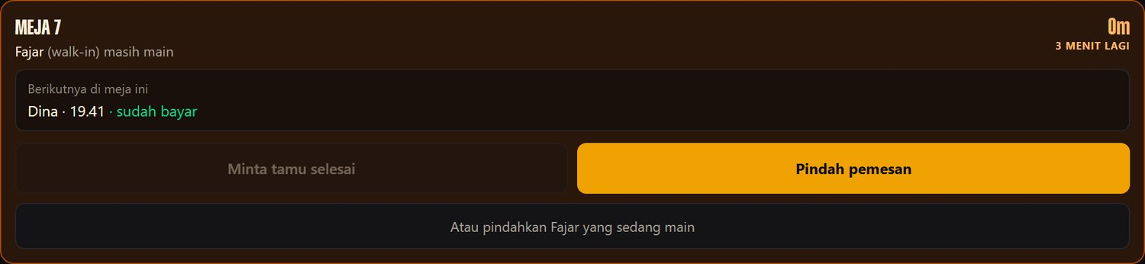
Perlu Tindakan: meja bentrok dengan booking
KASIR
1
Minta tamu selesai
Aktif saat tamu harus berhenti, sebelum pemesan datang.
2
Pindah pemesan
Booking berikutnya pindah ke meja lain yang sekelas.
3
Atau pindahkan yang sedang main
Tamu sekarang yang pindah meja.
1
2
3
Tamu yang sudah bayar online didahulukan. Peringatan muncul 10 menit sebelum waktunya.
Notes:
Ada jeda 10 menit bersih-bersih antar sesi. Latih kalimat sopan untuk meminta tamu selesai.

Slide 33
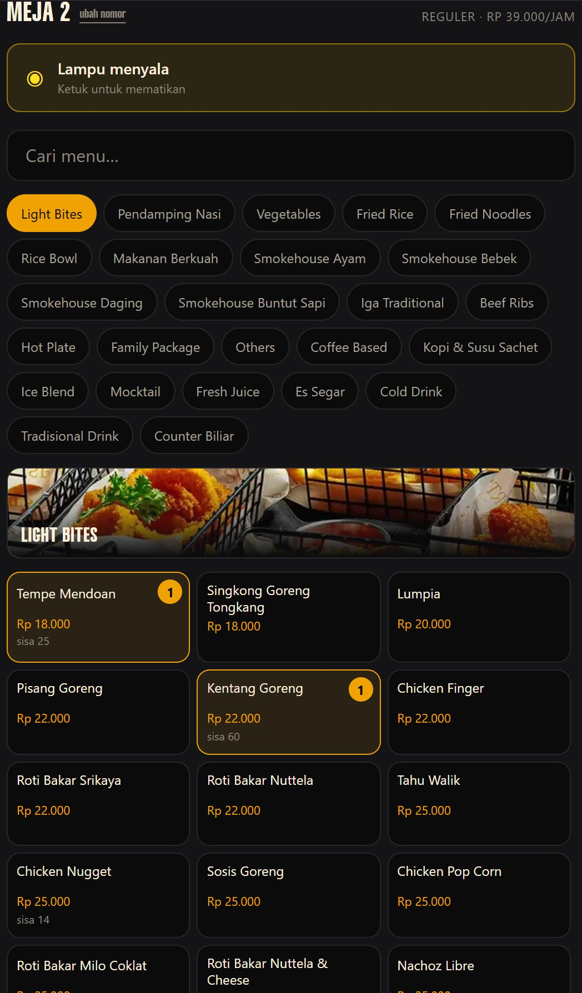
Catat makanan dan minuman ke meja
KASIR
1
Ketuk meja, + Tambah Makanan / Minuman
Cari nama menu atau pilih kategori.
1
2
Ketuk menu untuk menambah
Kurangi atau tambah jumlah di bawah. Ada kolom catatan, misalnya pedas.
3
Tekan Kirim ke Dapur & Tambah ke Bill
Tiket masuk dapur dan tagihan bertambah.
Stok berkurang saat dipesan, bukan saat dibayar.
Notes:
Kesalahan yang belum diantar bisa diubah. Yang sudah diantar harus lewat void.

Slide 34
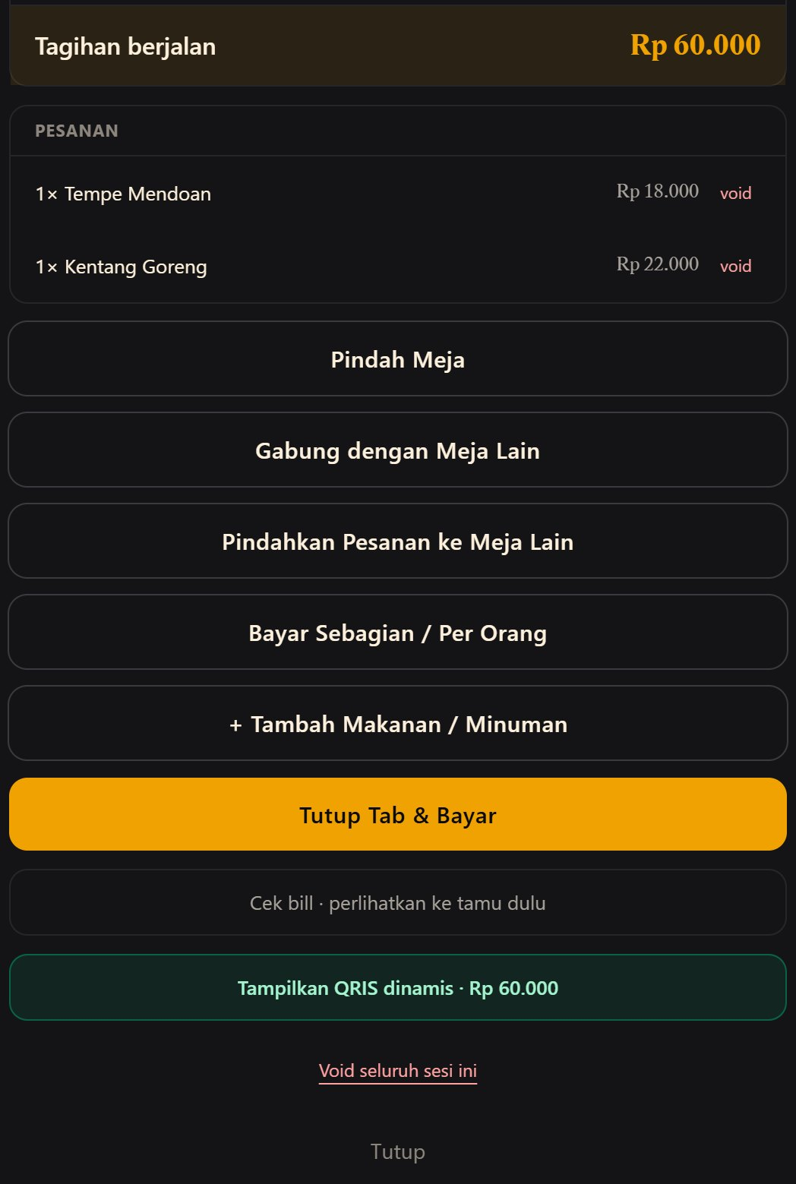
Mengurus meja yang sedang berjalan
KASIR
1
Pindah Meja
Tamu pindah ke meja sekelas.
2
Gabung dengan Meja Lain
Beberapa meja dibayar dalam satu bill.
1
3
Pindahkan Pesanan ke Meja Lain
Untuk pesanan yang salah meja.
4
4
Bayar Sebagian / Per Orang
Tamu membayar sendiri-sendiri.
5
5
Tutup Tab & Bayar
Mengakhiri meja dan menagih.
Notes:
Pesanan yang sudah diantar atau dibayar tidak bisa diubah diam-diam. Meja gabungan tetap tercatat per meja di laporan.

Slide 35
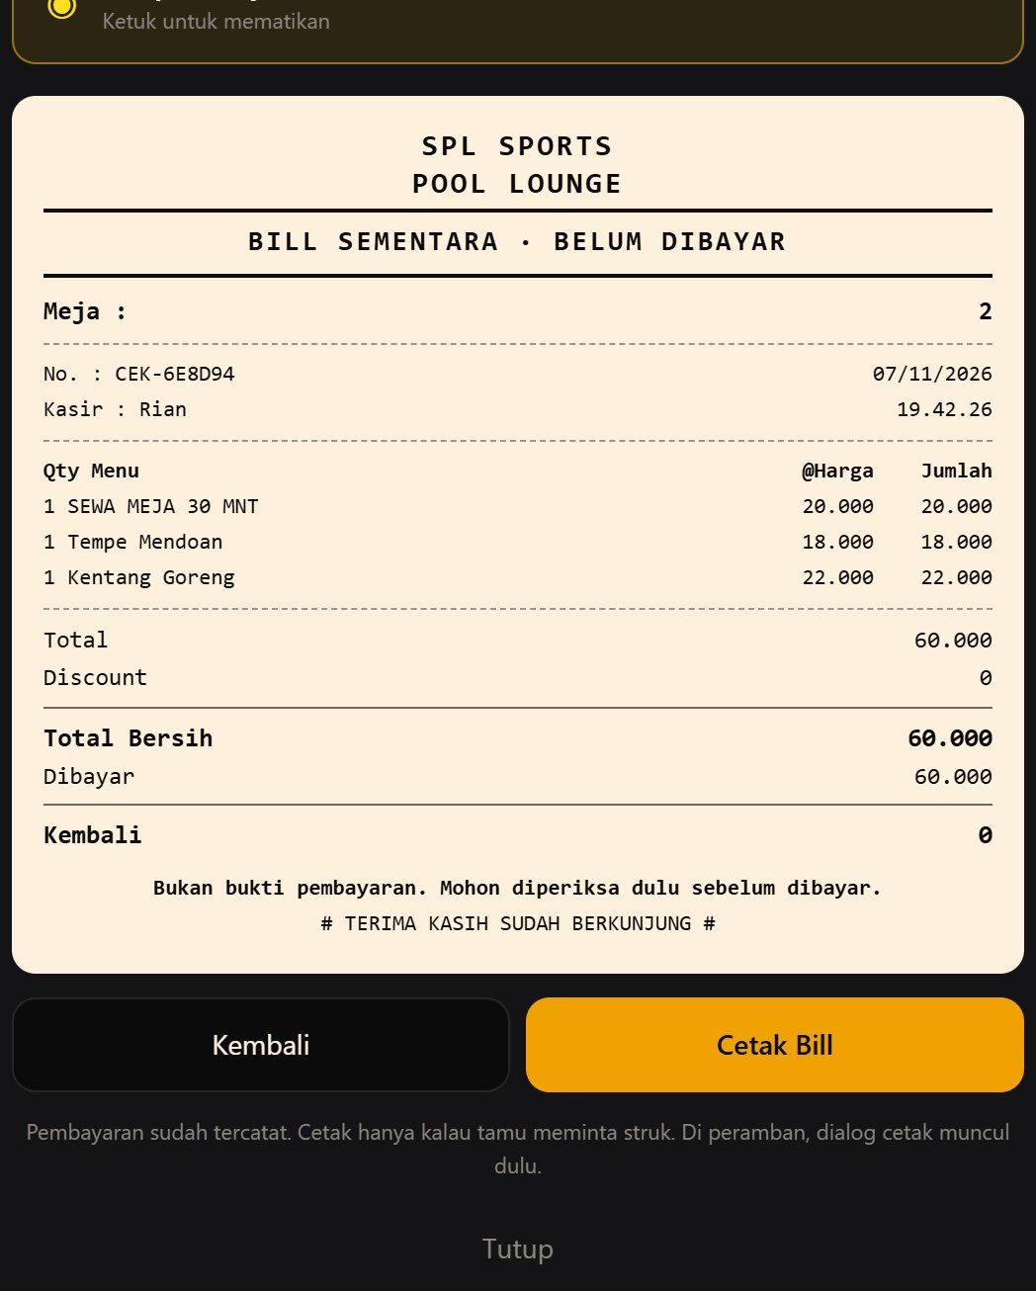
Cek bill sebelum menagih
KASIR
1
Tekan Cek bill
Muncul Bill Sementara, Belum Dibayar.
2
Perlihatkan ke tamu
Cetak Bill hanya kalau tamu meminta.
3
Tekan Kembali
Lanjutkan ke Tutup Tab & Bayar kalau sudah cocok.
Bill sementara bukan bukti bayar. Abaikan baris Dibayar di bill ini, karena tamu belum membayar.
Notes:
Bill ini masih menulis Dibayar dan kalimat pembayaran tercatat, padahal belum. Sudah masuk temuan audit untuk diperbaiki.

Slide 36
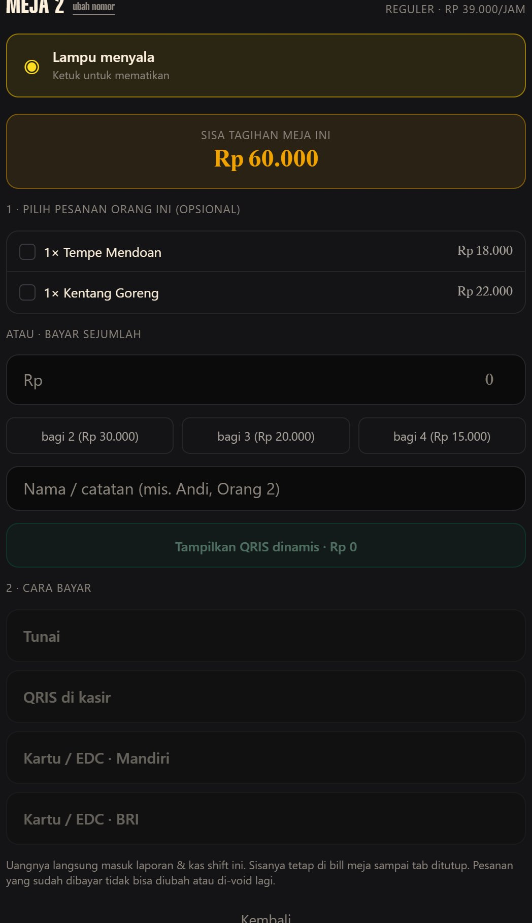
Bayar per orang atau sebagian
KASIR
1
Pilih pesanan orang itu
Atau langkah berikutnya, kalau tidak per pesanan.
2
Isi nominal atau tekan bagi 2, 3, 4
Boleh isi nama orangnya.
1
2
3
Pilih cara bayar, lalu Ya, terima
Uang masuk kas shift, sisanya tetap di bill meja.
3
Pesanan yang sudah dibayar tidak bisa diubah atau di-void lagi.
Notes:
Latih satu contoh: meja Rp 60.000 dibagi dua orang.

Slide 37
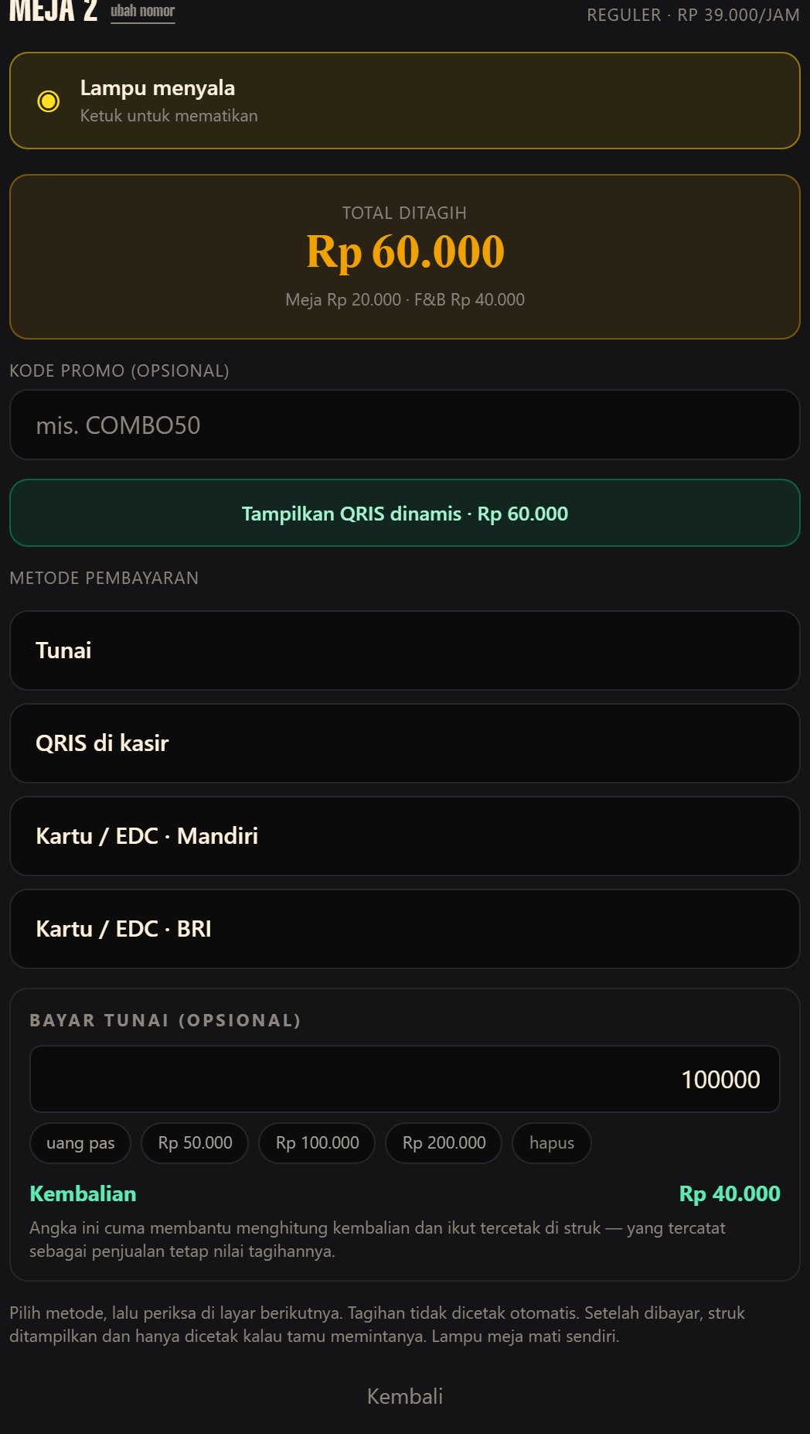
Tutup tab: isi promo dan uang, lalu pilih metode
KASIR
1
Isi kode promo kalau ada
Kasir hanya bisa memakai promo resmi.
2
Tekan nominal uang tamu
Atau ketik sendiri nominalnya.
1
3
Lihat kembalian
Ikut tercetak di struk.
4
4
Pilih metode pembayaran
Tunai, QRIS, atau mesin EDC yang dipakai.
2
3
Memilih metode belum menutup tab. Layar berikutnya meminta konfirmasi.
Notes:
Isi promo dan uang lebih dulu, karena keduanya ada di layar ini.

Slide 38
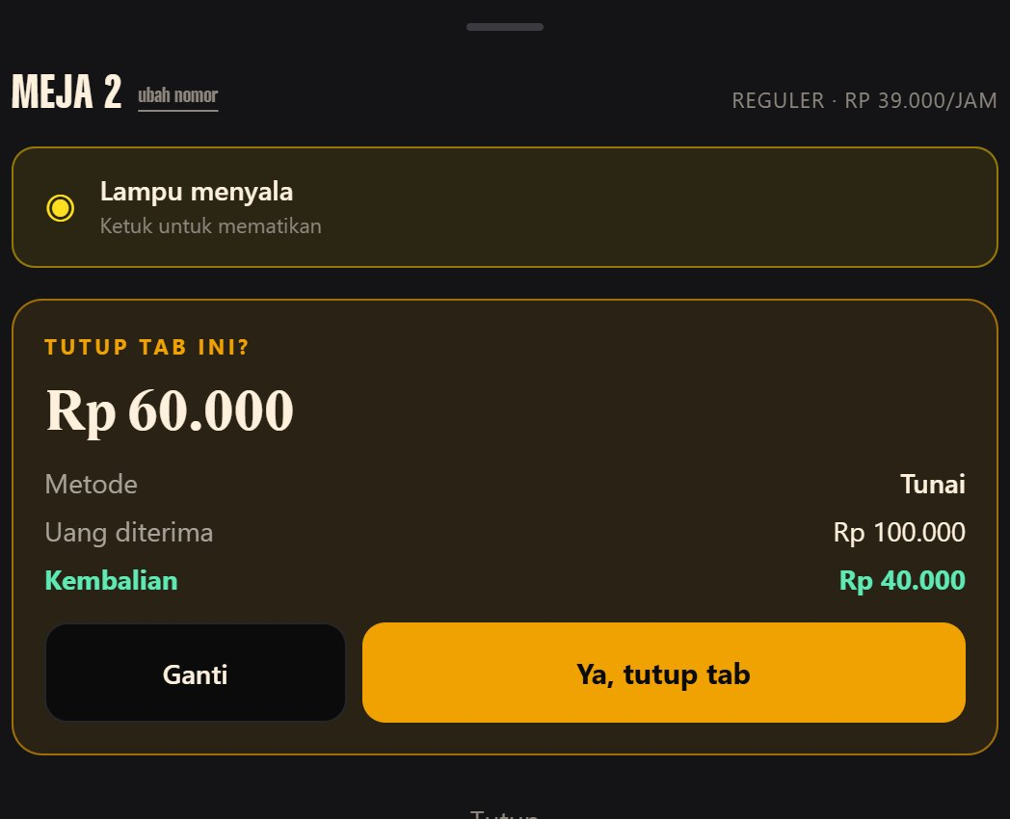

Konfirmasi: periksa sebelum uang tercatat
KASIR
1
Periksa total dan metode
Tunai juga menampilkan uang diterima dan kembalian.
2
Salah pilih? Tekan Ganti
Kembali ke layar bayar. Belum ada yang tercatat.
3
Sudah benar, tekan Ya, tutup tab
Uang tercatat dan struk muncul.
2
3
Sesudah Ya, tutup tab, metode tidak bisa diubah. Periksa di layar ini.
Notes:
Kalau uang tamu kurang, tombol Ya mati sampai nominalnya diperbaiki. Gunakan Bayar Sebagian untuk tamu yang membayar sebagian.

Slide 39

QRIS dinamis dan layar menghadap tamu
KASIR
Tampilkan QRIS dinamis
Tombol di layar meja atau bayar. QR muncul dengan nominal tepat, tamu tidak perlu mengetik.
Layar tamu
Monitor kedua menampilkan QR besar dan berubah LUNAS sendiri. Tidak ada tombol di layar ini.
Yang menutup tetap kasir
Setelah lunas, kasir menekan QRIS di kasir pada Metode Pembayaran untuk menutup tab.
Meteran open bill terus berjalan. Kalau tagihan naik setelah QR dibuat, buat QR baru.
Notes:
Layar tamu dibuka dari Atur, Layar menghadap tamu. QRIS dinamis perlu koneksi server dan gateway aktif.

Slide 40
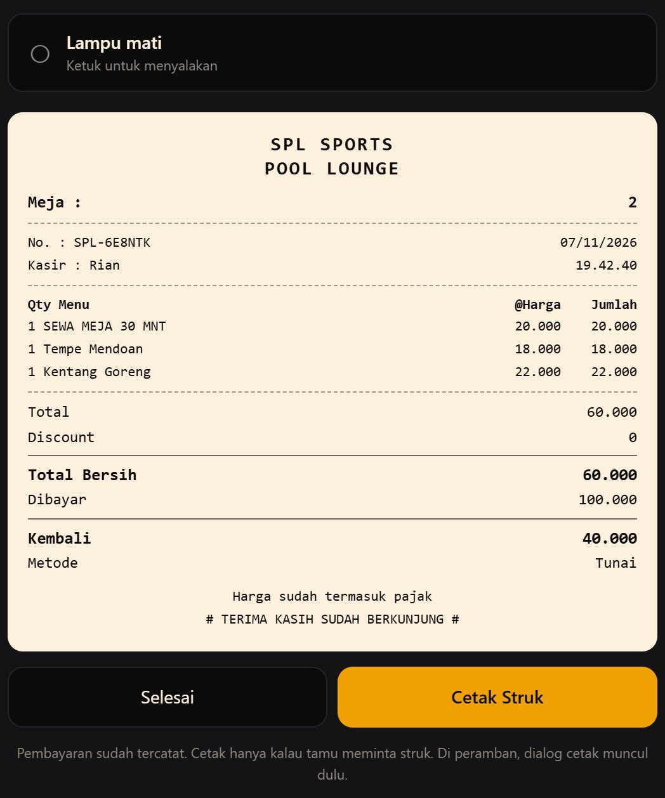
Struk keluar setelah bayar
KASIR
1
Periksa struk di layar
Pembayaran sudah tercatat. Lampu meja mati sendiri.
2
Cetak Struk kalau tamu minta
Tidak dicetak otomatis.
3
Tekan Selesai
Mejanya kembali kosong.
Struk lama bisa dicetak ulang dari tab Kasir, Struk.
1
Notes:
Di browser muncul dialog cetak. Di aplikasi Windows struk langsung keluar.

Slide 41
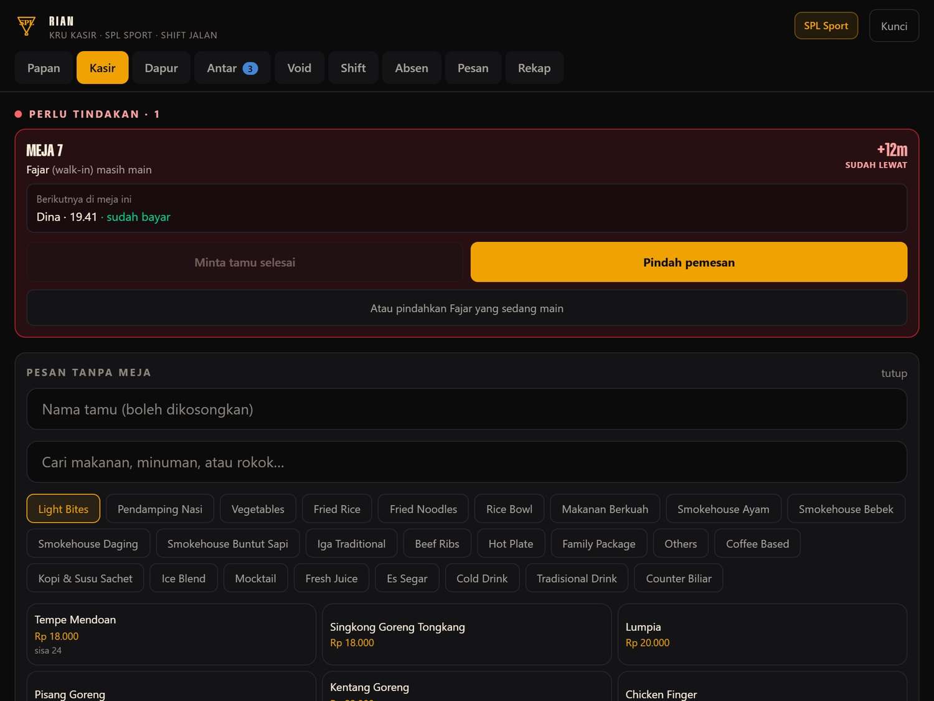
Pesan tanpa meja dan takeaway
KASIR
1
Tekan Pesan tanpa meja
Ada di Papan dan di tab Kasir.
2
Isi nama, pilih menu
Nama boleh dikosongkan.
3
Cetak bill bila diminta
Bill ini belum pembayaran.
4
Tagih di Takeaway menunggu diambil
Tekan Tunai, EDC, atau QRIS saat tamu membayar.
Belum dihitung sebagai omzet sampai ditandai lunas.
Notes:
Pesanan dari HP tamu juga masuk ke daftar Takeaway menunggu diambil.

Slide 42
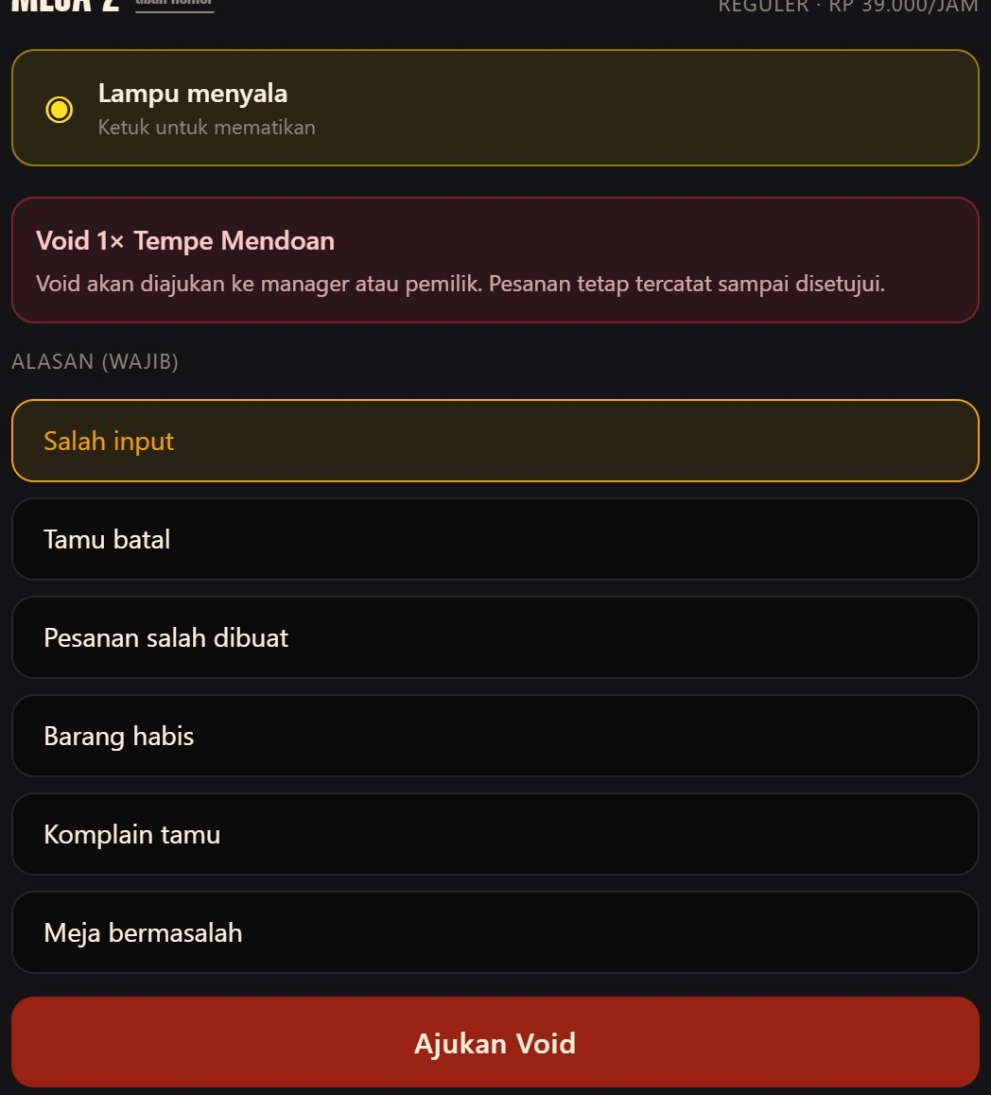
Void: ajukan dulu, tunggu persetujuan
KASIR
1
Tekan void di baris pesanan
Atau Void seluruh sesi ini.
2
Pilih alasan
Alasan wajib dipilih.
1
3
Tekan Ajukan Void
Pesanan tetap tercatat sampai disetujui.
4
Tunggu manager memutuskan
Status terlihat di tab Void.
Hanya manager atau pemilik yang bisa menyetujui. Void yang ditolak tetap tersimpan.
2
Notes:
Pola penolakan dari orang yang sama akan terlihat di riwayat void.

Slide 43
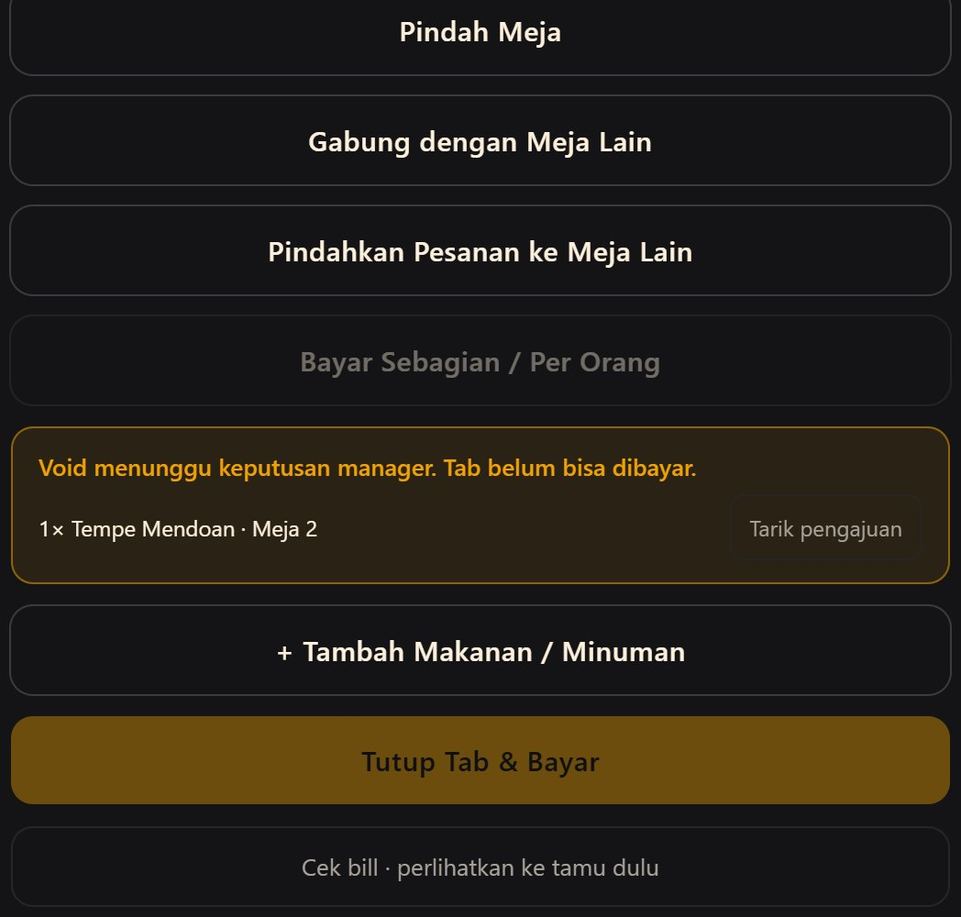
Selama void menunggu, tab belum bisa dibayar
KASIR
1
Baca peringatan di layar meja
Tutup Tab dan Bayar Sebagian mati sementara.
2
Hubungi manager
Keputusan bisa dibuat dari HP, di tab Void.
3
Manager belum bisa dihubungi?
Tekan Tarik pengajuan, barang tetap di bill.
1
3
Tarik pengajuan tercatat di riwayat void dan di Jejak atas nama Anda.
Notes:
Aturan ini mencegah tamu membayar barang yang seharusnya batal.

Slide 44
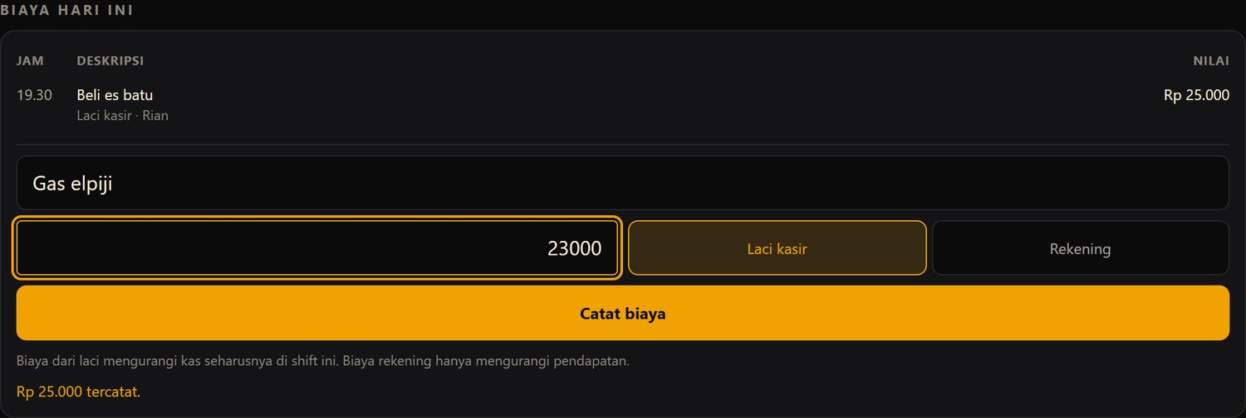
Catat biaya yang keluar dari laci
KASIR
1
Buka tab Shift, bagian Biaya hari ini
Daftar biaya hari ini tampil di atas.
2
Isi deskripsi dan nilai
Contoh: beli es batu, Rp 25.000.
1
3
Pilih Laci kasir atau Rekening
Laci kasir untuk uang tunai dari laci.
2
3
4
Tekan Catat biaya
Masuk ke Rekap Harian atas nama Anda.
4
Biaya dari laci mengurangi kas seharusnya. Yang bisa menghapus hanya manager dan pemilik.
Notes:
Catat saat uang keluar, jangan menunggu tutup shift. Biaya rekening hanya mengurangi pendapatan, tidak mengubah hitungan laci.

Slide 45
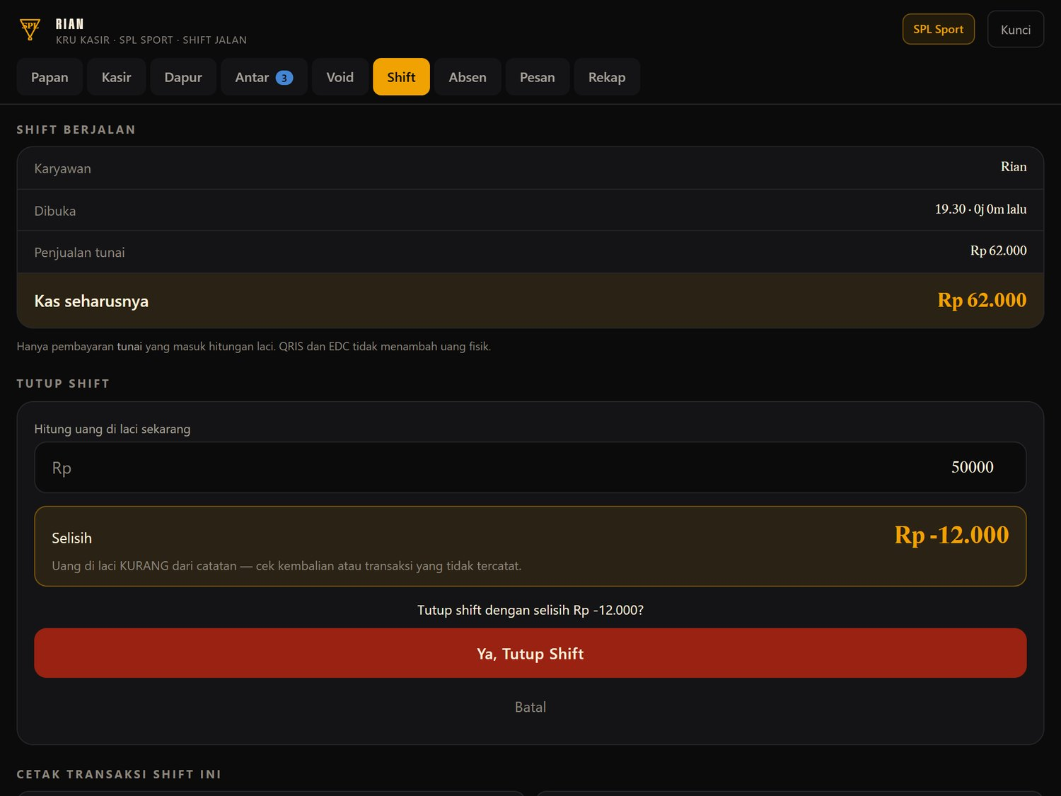
Tutup shift: hitung laci, cocokkan
KASIR
1
Hitung uang di laci
Hanya tunai. QRIS dan EDC bukan uang fisik.
2
Ketik jumlahnya, tekan Tutup Shift
Aplikasi menampilkan selisih.
3
Kalau ada selisih, baca peringatannya
Tekan Ya, Tutup Shift hanya setelah mengecek.
1
2
3
Selisih adalah angka pertama yang dilihat pemilik. Sebelum tutup, cek kembalian dan biaya yang belum dicatat.
Notes:
Cetak ringkas dan cetak rinci ada di bawah. Akun yang shift-nya masih buka tidak bisa dihapus.

Slide 46
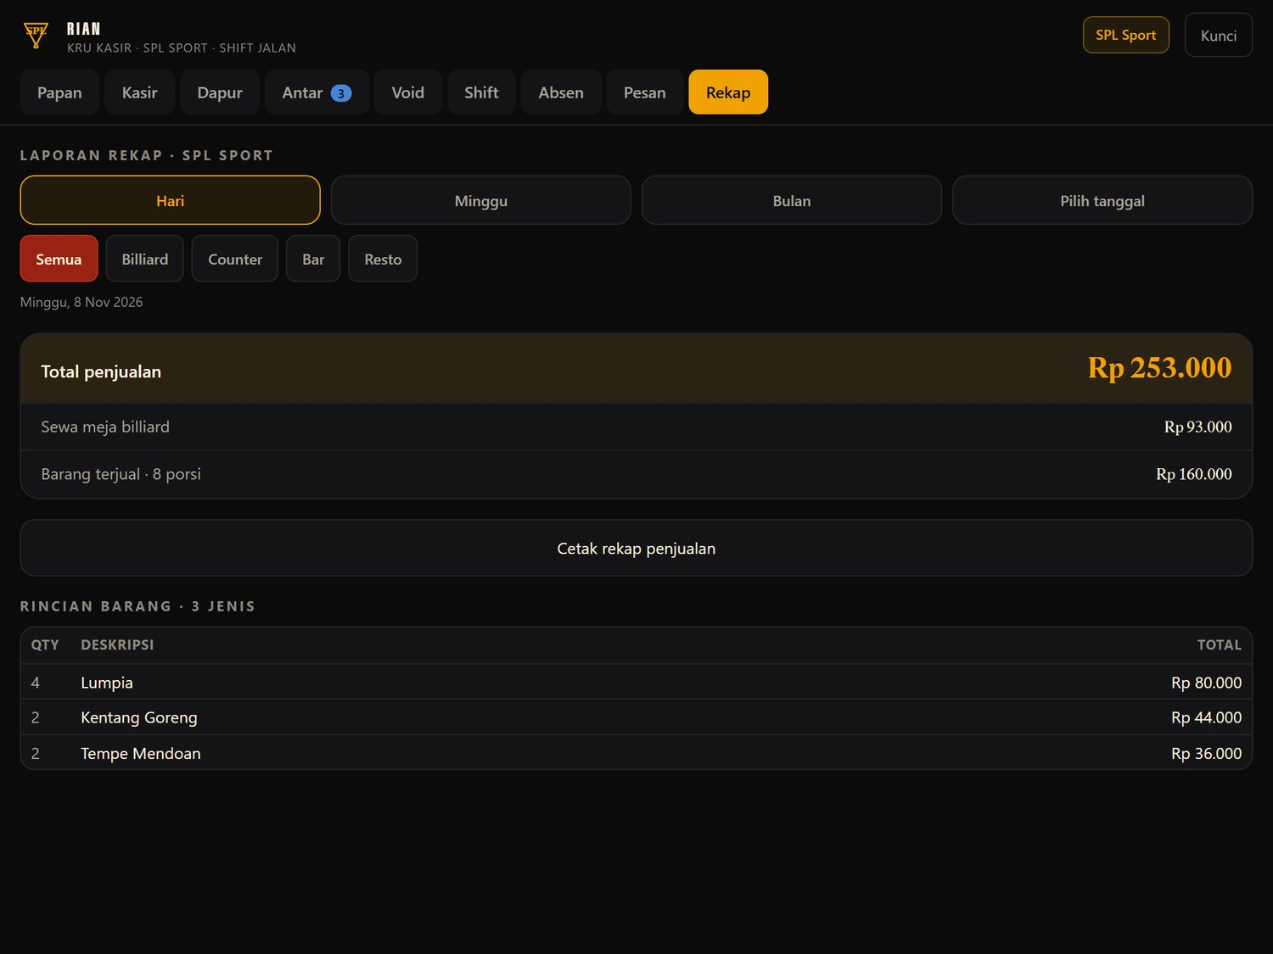
Rekap kasir: hanya angka penjualan
KASIR
1
Pilih Hari, Minggu, Bulan, atau tanggal
Bisa disaring Billiard, Counter, Bar, Resto.
2
Baca total dan rincian barang
Tekan Cetak rekap penjualan bila diminta.
Kas, pajak, dan selisih hanya tampil untuk pemilik, manager, dan finance.
Notes:
Kru kasir tidak melihat kas, pajak, dan selisih. Kalau ditanya angka itu, arahkan ke manager.

Slide 47


Kalau internet putus
KASIR
Tetap jalan
Papan dan menu terbaca. Buka meja, check-in, pesan, koreksi pesanan, dan pindah meja mengantre lalu terkirim sendiri.
Ditahan sampai tersambung
Tutup tab, bayar sebagian, tutup shift, setujui void. Ini mencegah uang tercatat dua kali.
Yang harus dilakukan
Jangan tutup aplikasi berulang. Tutup tab setelah sinyal kembali. Kabari manager kalau lama.
Setelah tersambung
Antrean terkirim sendiri. Periksa Papan sampai peringatan sinkron hilang.
Notes:
Antrean tidak hilang walau aplikasi ditutup atau komputer mati.

Slide 48
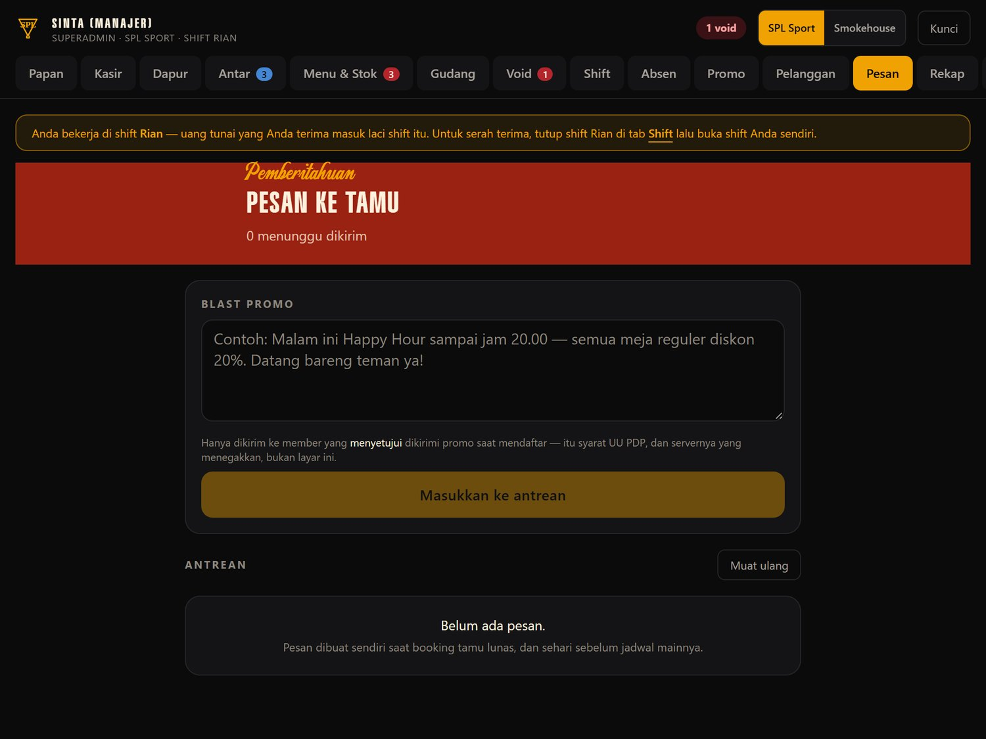
Pesan WhatsApp ke tamu
KASIR
1
Pesan dibuat otomatis
Saat booking lunas, dan sehari sebelum jadwal main.
2
Tekan kirim di antrean
WhatsApp terbuka dengan nomor dan teks terisi.
3
Tandai terkirim
Supaya tidak dikirim dua kali.
Blast Promo hanya untuk Superadmin dan Manager, dan hanya ke member yang menyetujui.
Notes:
Kalau gateway WhatsApp dipasang nanti, antrean terkirim sendiri dan layar ini menjadi riwayat.

Slide 49
Dapur, bar, dan waiter
03
Dari tiket sampai meja
Peserta: Kru Kitchen, Kru Bar, Waiter.
Notes:
Pembuka bagian Dapur, bar, dan waiter. Peserta: Kru Kitchen, Kru Bar, Waiter. Sebutkan tujuan bagian ini, lalu praktikkan langsung di aplikasi.

Slide 50


Perjalanan satu pesanan
DAPUR DAN BAR
1
Baru masuk
2
Orderan diterima
3
Dimasak
4
Orderan ready
5
Siap diantar
6
Sudah diantar
Dapur
Tiket makanan.
Bar
Tiket minuman.
Antar
Daftar untuk waiter.
Notes:
Dua tombol di dapur, satu tombol di waiter. Tiga ketukan ini membuat semua orang tahu keadaan pesanan.

Slide 51
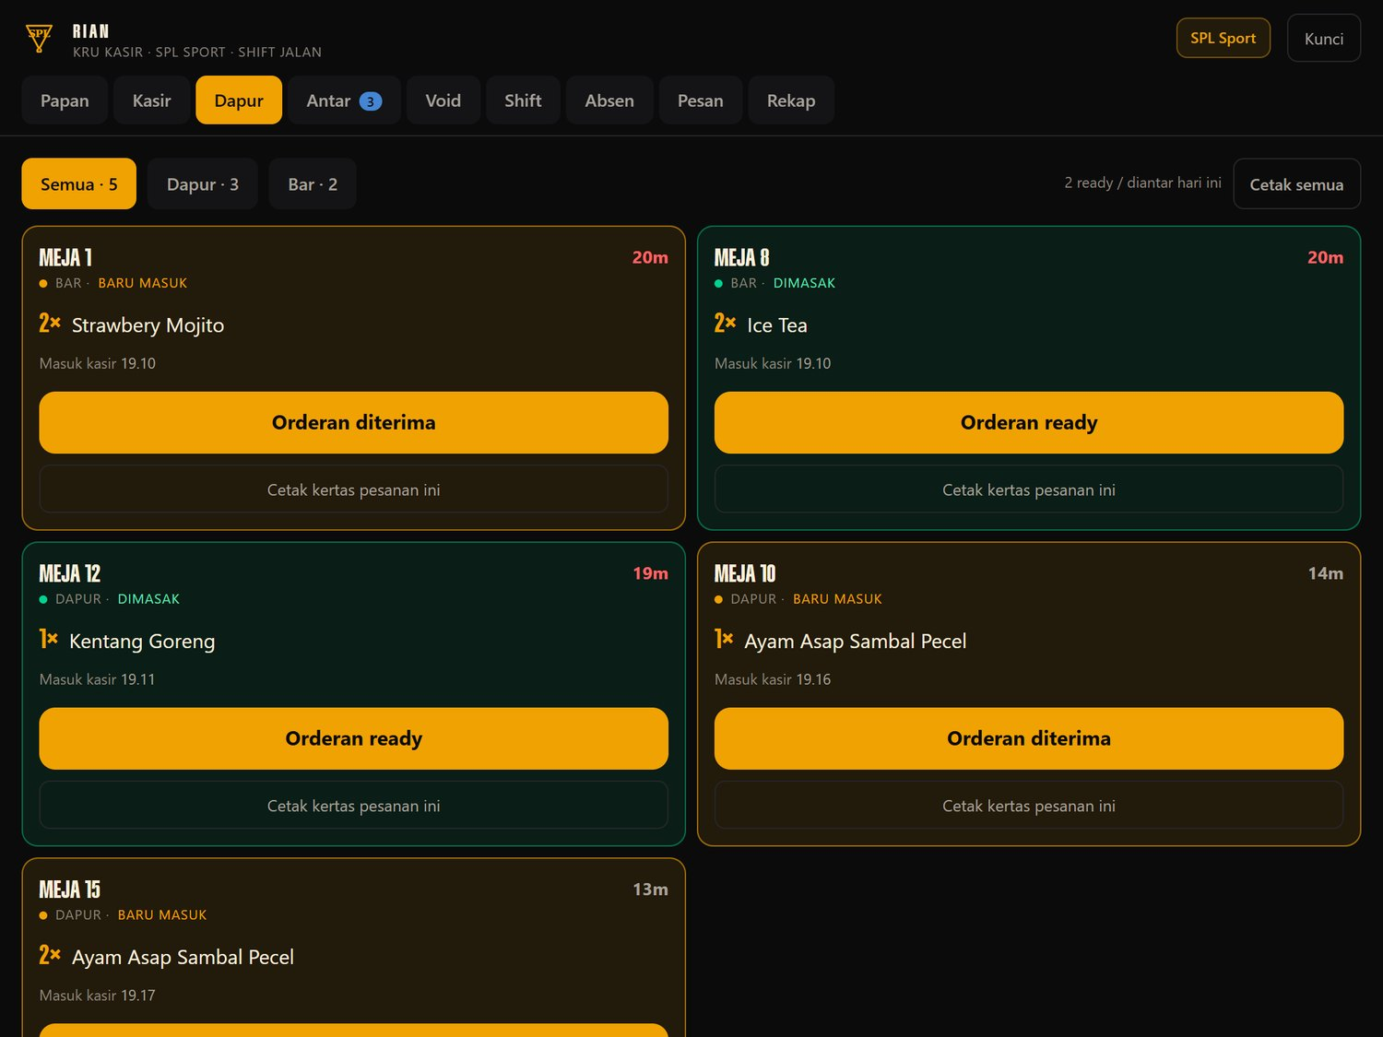
Layar Dapur: yang paling lama di atas
DAPUR DAN BAR
1
Pilih bagian
Semua, Dapur, atau Bar.
1
4
2
Baca tiket
Angka di kartu adalah lama di status sekarang. Lewat 15 menit jadi merah.
2
3
3
Tekan Orderan diterima, lalu Orderan ready
Tekan saat mulai dan saat matang.
4
Cetak semua
Mencetak ulang tiket yang berjalan.
Kerjakan dari atas. Urutan mengikuti yang paling lama, bukan yang paling mudah.
Notes:
Tiket ready turun ke bawah garis dan daftar itu mulai bersih tiap hari operasional.

Slide 52

Printer dapur dan bar
DAPUR DAN BAR
Syarat
Printer termal terpasang di Windows, dan komputer memakai aplikasi Windows SPL Kasir.
Cara memasang
Atur, Printer dapur & bar. Pilih printer, tekan Coba, nyalakan Cetak otomatis.
Isi tiket
Satu kertas per pesanan, dengan kotak centang untuk tiap hidangan.
Tiap komputer hanya mencetak bagiannya. Pesanan saat komputer mati tercetak saat menyala, selama belum diterima dan belum lewat 2 jam.
Notes:
Cetak otomatis belum bisa dicoba sampai aplikasi Windows versi baru dipasang. Di browser, tombol cetak lewat dialog cetak.

Slide 53
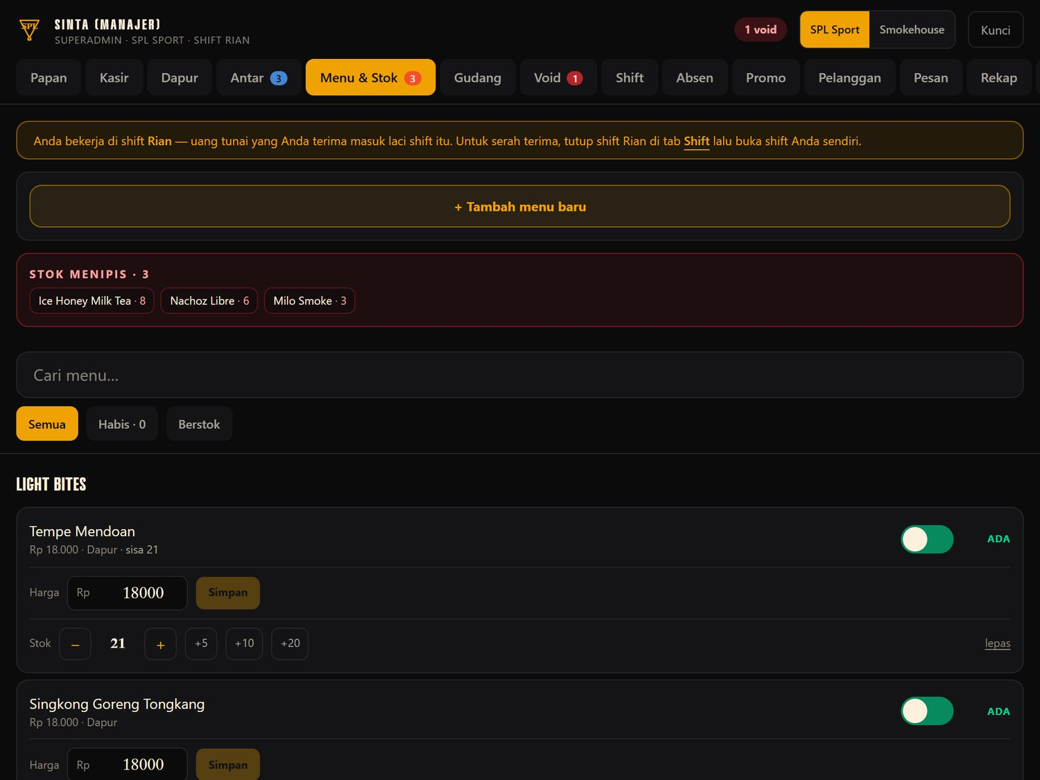
Tandai menu habis
DAPUR DAN BAR
1
Buka Menu & Stok
Perhatikan daftar Stok menipis.
2
Geser tombol Ada menjadi Habis
Tamu dan kasir tidak bisa memesannya.
1
3
Geser kembali kalau tersedia
Lakukan segera setelah stok datang.
2
Dapur boleh menandai habis, tapi tidak bisa mengubah harga.
Notes:
Masakan dapur tidak dilacak per porsi, jadi tandai habis secara manual. Minuman botolan dilacak stoknya.

Slide 54
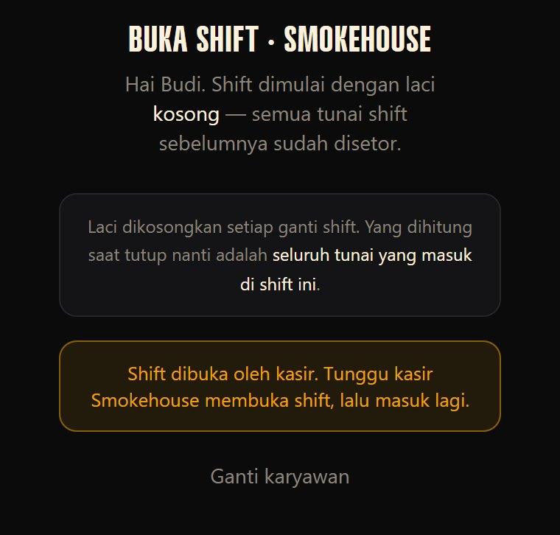
Waiter: melayani meja, tidak memegang uang
DAPUR DAN BAR
1
Masuk dengan NIP dan PIN
Tab: Papan, Dapur, Antar, Void, Absen.
2
Buka meja dan catat pesanan
Pesanan langsung masuk ke dapur dan bar.
3
Antar dan tandai menu habis
Ajukan void kalau ada yang salah.
4
Uang tetap di kasir
Waiter tidak menutup tab, menerima bayar, atau membuka shift.
4
Shift belum buka? Layar meminta waiter menunggu kasir tempat itu membuka shift.
Notes:
Waiter adalah peran baru sejak 7 Nov 2026. Kalau tamu ingin membayar, panggil kasir.

Slide 55
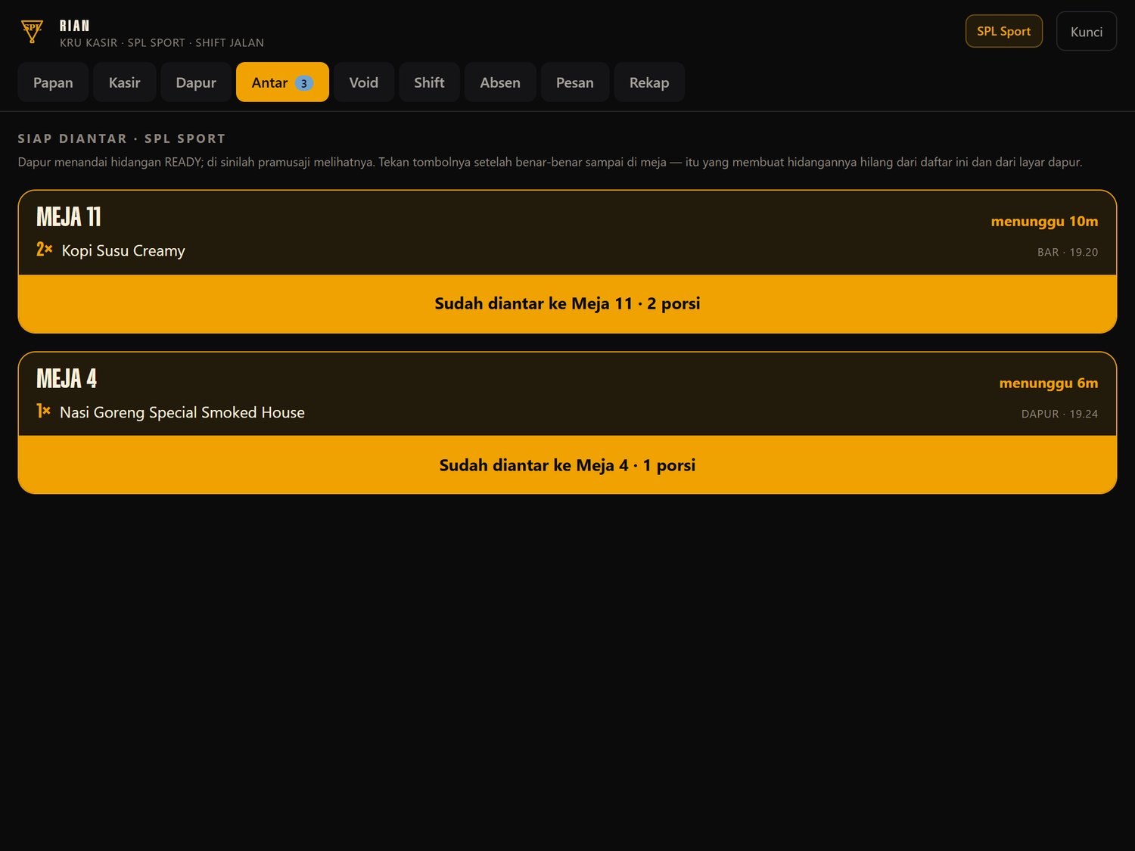
Waiter: tab Antar
DAPUR DAN BAR
1
Lihat meja yang menunggu
Lewat 5 menit, kartunya menyala amber.
2
Ambil semua hidangan untuk meja itu
Satu tombol untuk satu meja.
1
2
3
Tekan Sudah diantar setelah sampai
Bukan sebelum berangkat.
Angka merah pada tab Antar di atas menunjukkan porsi yang menunggu diantar.
Notes:
Kalau tombol belum ditekan, dapur mengira makanan belum sampai. Bunyi tanda siap bisa dinyalakan di Atur.

Slide 56
Gudang dan stok
04
Barang masuk, barang keluar
Peserta: Kru Gudang, Kru Kitchen, Kru Bar, Finance.
Notes:
Pembuka bagian Gudang dan stok. Peserta: Kru Gudang, Kru Kitchen, Kru Bar, Finance. Sebutkan tujuan bagian ini, lalu praktikkan langsung di aplikasi.

Slide 57
Empat gudang dan jalur barangnya
GUDANG
Gudang Central
Semua pasokan masuk di sini
Gudang Bar
Berdiri sendiri, tidak dipasok Central
Gudang Billiard
Rokok, botolan, counter
Gudang Resto
Bahan dan barang dapur
Stok outlet berkurang otomatis saat barang dipesan. Peran yang boleh membuka: Superadmin, Manager, Finance, Kru Gudang, Kru Kitchen, Kru Bar.
Notes:
Gudang Bar sengaja tidak dipasok Central, sesuai keputusan pemilik. Kalau tombol kirim tidak ada untuk barang bar, itu memang aturannya.

Slide 58
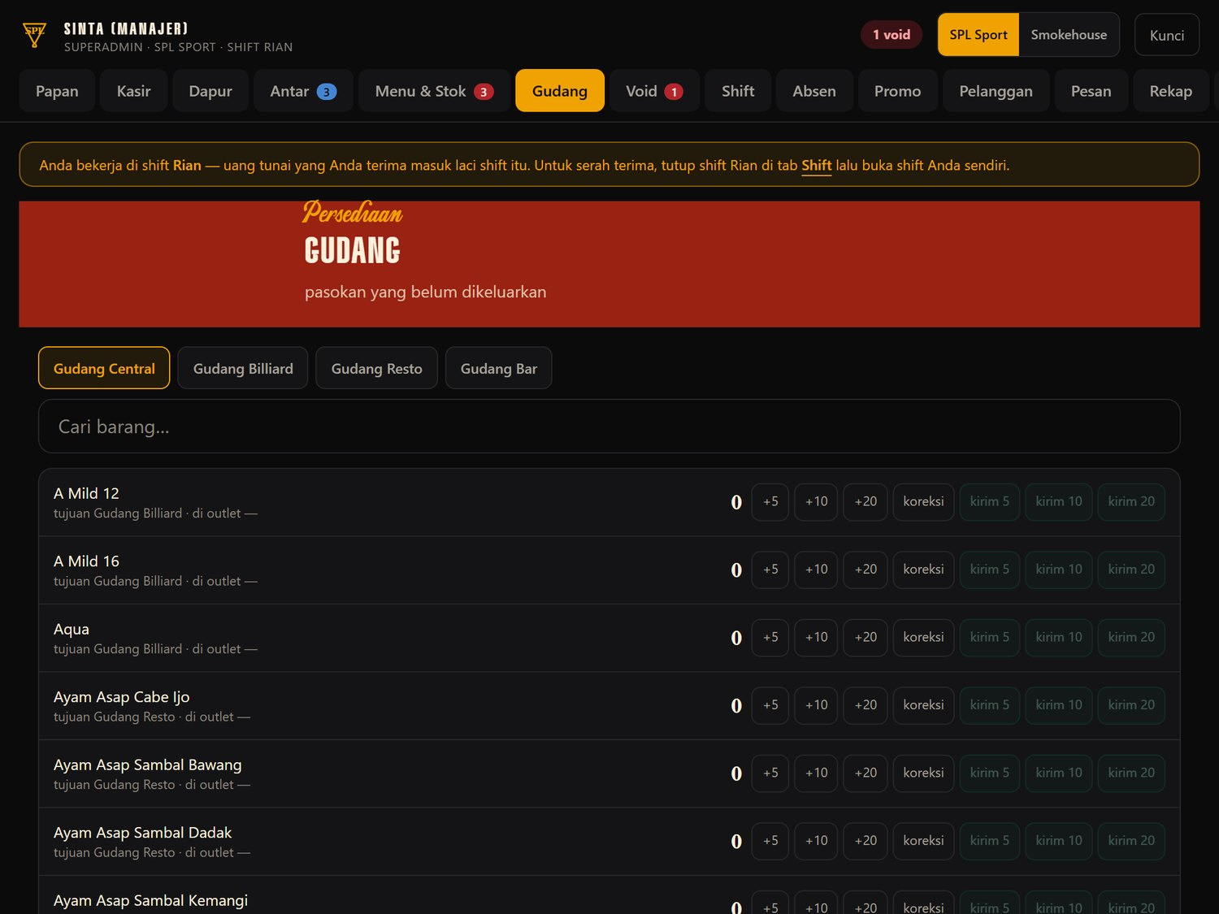
Terima barang dan kirim ke outlet
GUDANG
1
Pilih gudang
Central, Billiard, Resto, atau Bar.
2
Tekan +5, +10, atau +20
Mencatat barang masuk.
1
3
Tekan koreksi
Mengisi manual atau mengurangi dengan alasan.
2
3
4
4
Tekan kirim
Memindahkan dari Central ke outlet tujuan.
Tombol kirim baru aktif kalau stok Central ada.
Notes:
Tujuan gudang tertulis di bawah nama barang.

Slide 59

Mengurangi stok wajib memakai alasan
GUDANG
Salah input
Angka keliru saat dicatat.
Barang rusak
Tidak bisa dijual.
Susut / kedaluwarsa
Lewat masa pakai.
Dipakai sendiri
Untuk keperluan internal.
Hasil opname
Penyesuaian setelah hitung fisik.
Alasan dan nama petugas tercatat di Jejak. Tanpa alasan, stok berkurang tidak bisa dibedakan dari barang terjual.
Notes:
Pengurangan tanpa alasan tidak mungkin dilakukan dari layar ini.

Slide 60
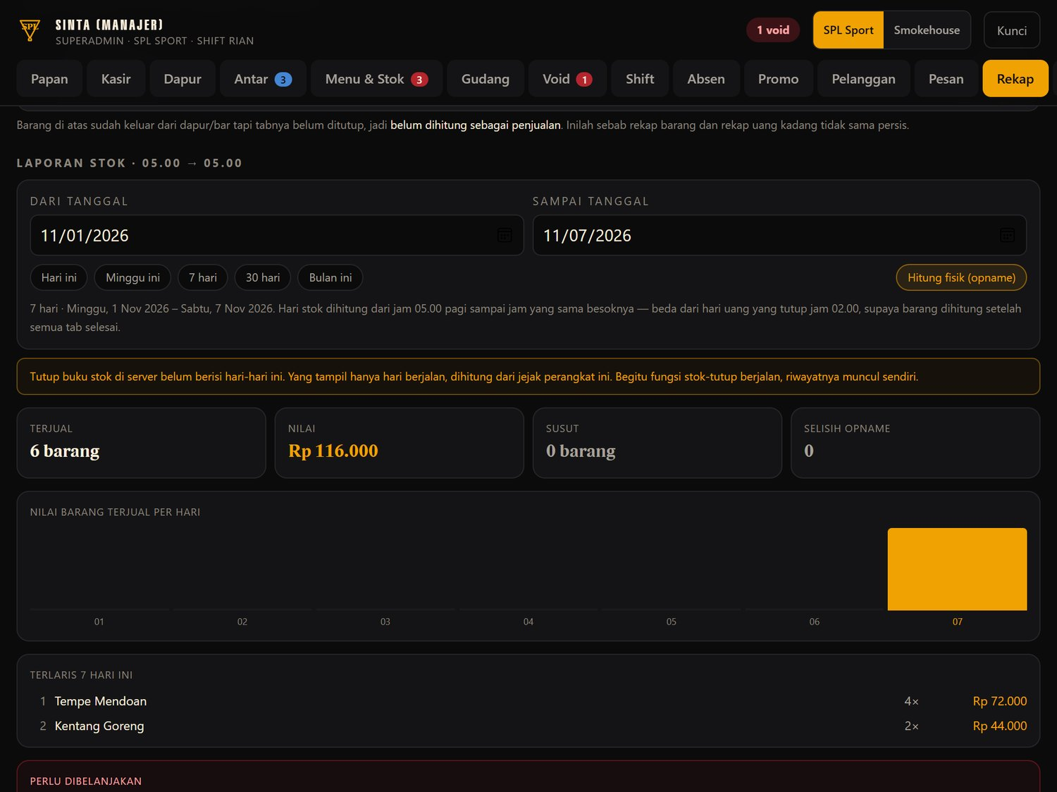
Hitung fisik atau opname
GUDANG
1
Buka Rekap, Laporan Stok
Dibuka Manager, Finance, atau Superadmin.
2
Tekan Hitung fisik (opname)
Isi jumlah yang benar-benar ada.
1
2
3
Periksa Selisih opname
Laporkan selisih besar ke manager.
Barang berkurang saat dipesan, uang dihitung saat tab ditutup. Dua angka itu bisa beda hari.
Notes:
Kru Gudang menghitung barang, lalu manager atau finance memasukkan hasilnya. Hari stok dihitung 05.00 sampai 05.00.

Slide 61
Manager
05
Menjaga jalannya hari
Peserta: Manager dan Superadmin.
Notes:
Pembuka bagian Manager. Peserta: Manager dan Superadmin. Sebutkan tujuan bagian ini, lalu praktikkan langsung di aplikasi.

Slide 62
Rutinitas manager tiap hari
MANAGER
Saat buka
Saat tutup
Cek booking hari ini di tab Kasir
Selesaikan semua void yang menunggu
Cek Stok menipis di Menu & Stok
Pastikan tidak ada tab tertinggal
Pastikan shift dibuka orang yang benar
Periksa biaya dan selisih di Rekap Harian
Cek Perlu tindakan di Papan
Baca Jejak filter Uang dan Void
Notes:
Tab yang lupa ditutup muncul esoknya di Kasir sebagai Tab belum ditutup dari hari sebelumnya.

Slide 63
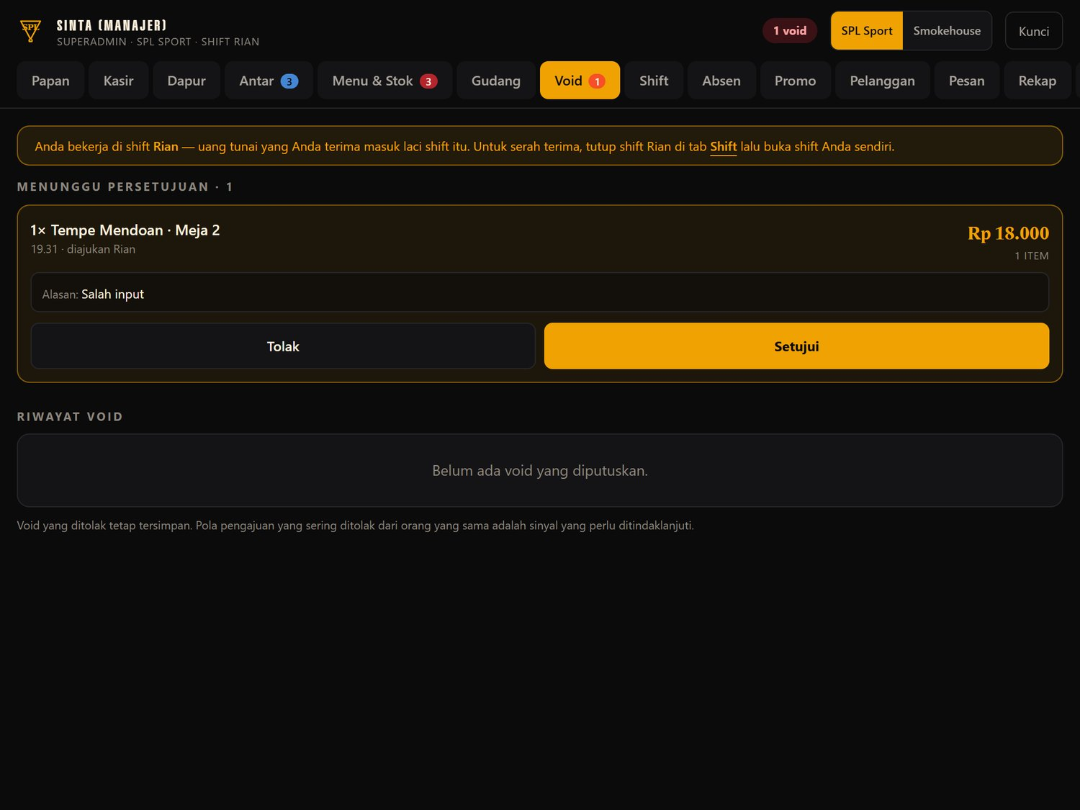
Menyetujui void
MANAGER
1
Baca nama, nominal, dan alasan
Tanda merah di kanan atas menunjukkan jumlah void menunggu.
2
Tekan Setujui
Barang keluar dari bill dan stok kembali.
3
2
3
Atau tekan Tolak
Barang tetap di bill, penolakan tersimpan.
Selama menunggu, kasir tidak bisa menutup tab itu. Putuskan secepatnya supaya tamu tidak menunggu lama.
Notes:
Pengajuan milik venue lain tidak bisa diputuskan sebelum berpindah venue di kanan atas.

Slide 64
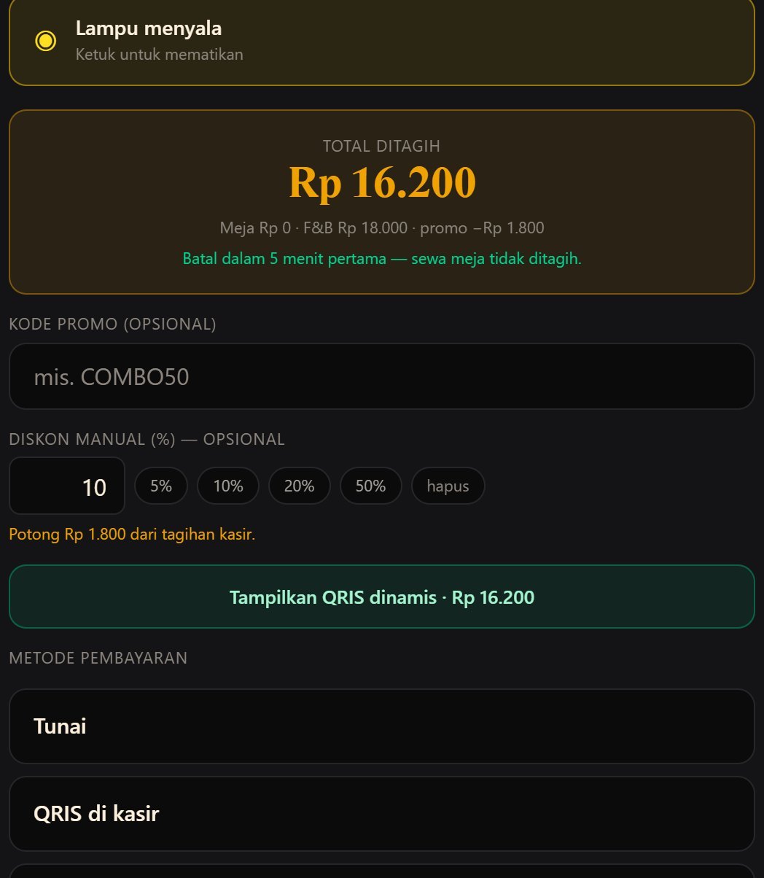
Diskon manual saat tutup tab
MANAGER
1
Buka Tutup Tab & Bayar
Kolom ini hanya muncul untuk manager ke atas.
2
Isi persen atau tekan 5, 10, 20, 50
Potongan langsung terlihat.
3
Lanjutkan pembayaran
Tercatat di Jejak atas nama Anda.
2
Diskon manual tidak ditumpuk dengan promo. Yang dipakai hanya yang lebih besar.
Notes:
Bersepakat dulu aturan pemberian diskon. Aplikasi mencatat, tapi kebijakan tetap dari pemilik.

Slide 65
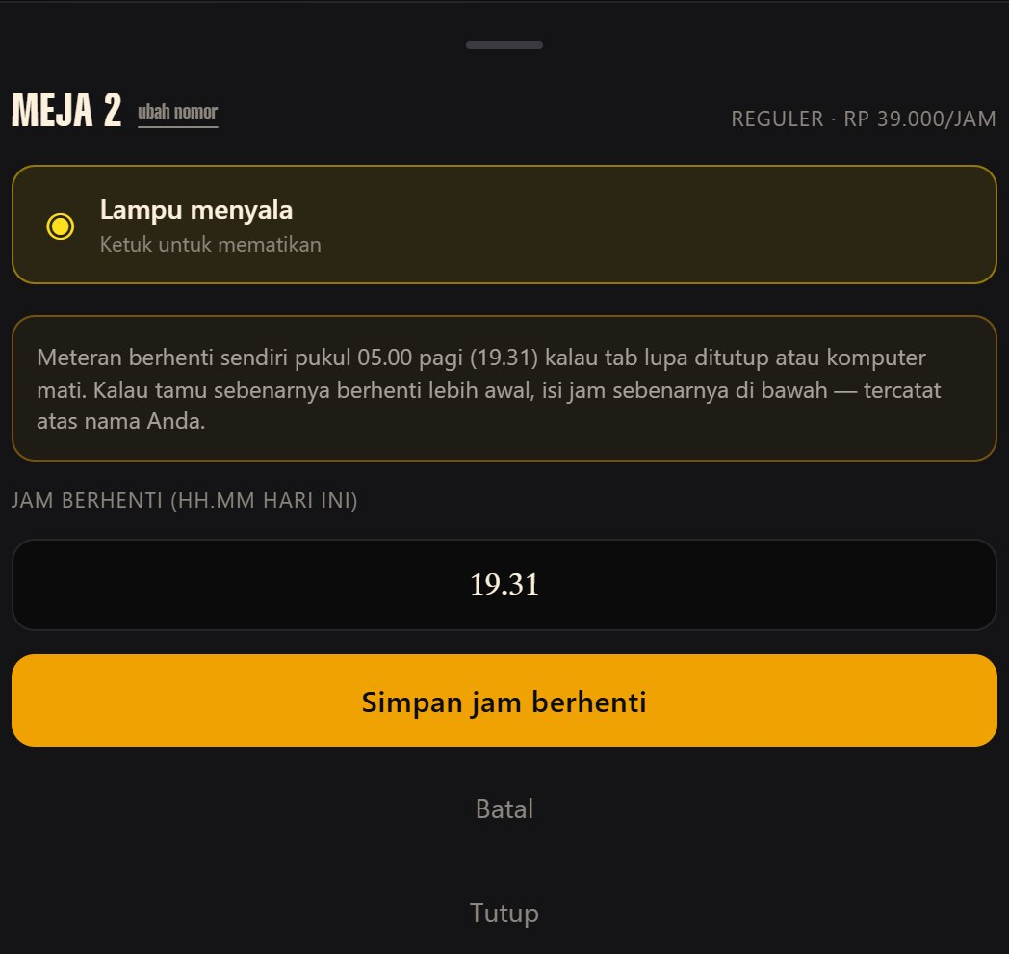
Koreksi jam berhenti meteran
MANAGER
1
Ketuk meja, Koreksi jam berhenti meteran
Hanya Superadmin dan Manager.
2
Isi jam tamu sebenarnya berhenti
Format jam titik menit.
3
Tekan Simpan jam berhenti
Dicatat di Jejak atas nama Anda.
Dipakai kalau tamu pulang lebih awal tapi tab lupa ditutup.
Notes:
Beri alasan yang jelas dan ingatkan kasir agar tidak terulang.

Slide 66
Serah terima shift dua orang
MANAGER
1. Masuk bersama
Kasir baru masuk dengan NIP dan PIN. Muncul pesan bahwa ia bekerja di shift orang sebelumnya.
2. Hitung bersama
Hitung laci berdua di tab Shift, lalu tutup shift lama.
3. Buka shift baru
Setorkan uang, laci kosong, kasir baru menekan Mulai Shift.
Uang tunai yang diterima sebelum shift lama ditutup masuk ke shift lama. Tab yang dibayar sore masuk shift sore.
Notes:
Satu pembayaran masuk shift tempat uangnya diterima, bukan shift yang membuka meja. Serah terima dilakukan per tempat: shift SPL Sport dan Smokehouse ditutup sendiri-sendiri.

Slide 67
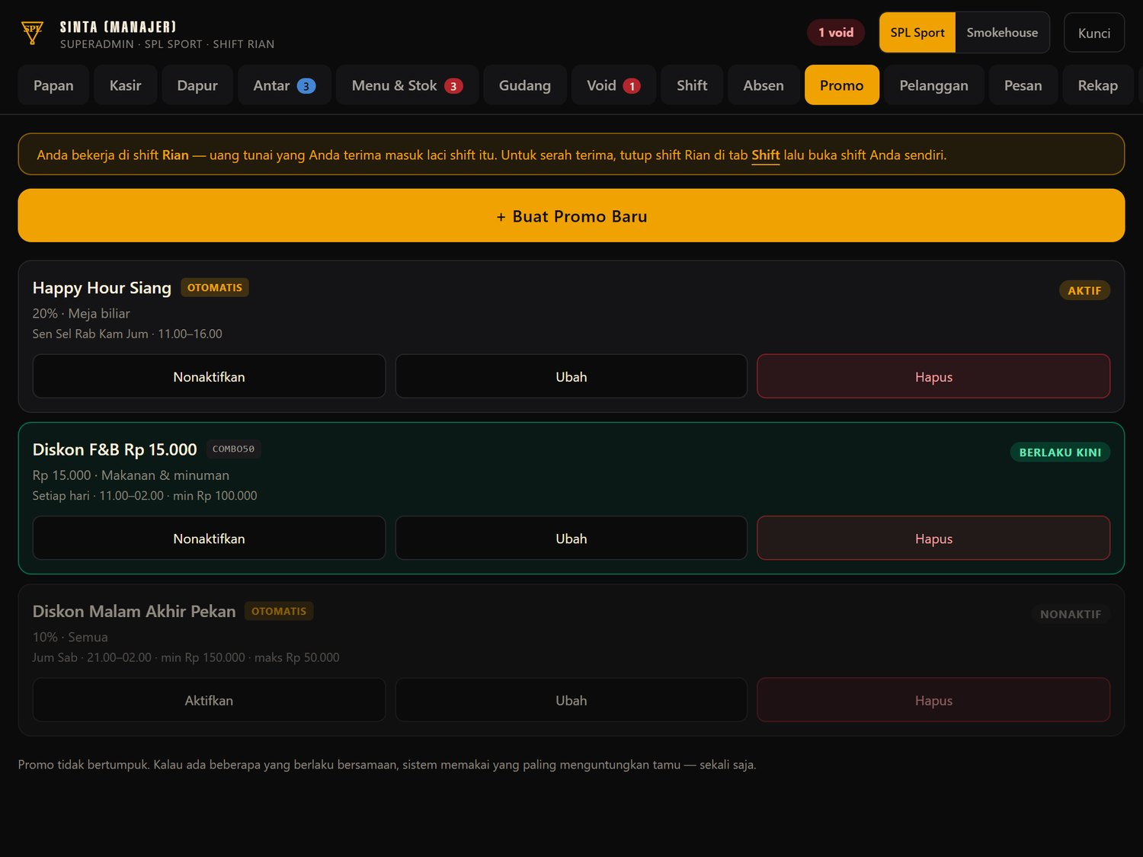
Membuat dan mengatur promo
MANAGER
1
Tekan + Buat Promo Baru
Isi nama, kode, dan jenis diskon.
2
Tentukan cakupan
Meja, F&B, atau Semua, plus hari dan jam.
3
Isi minimum belanja dan batas diskon
Contoh perhitungan tampil di form.
4
4
Aktifkan atau nonaktifkan
Promo Otomatis terpasang sendiri, lainnya diketik kasir.
Promo tidak bertumpuk. Sistem memakai satu promo yang paling menguntungkan tamu.
Notes:
Nama promo dan kode minimal 3 huruf.

Slide 68
Mengubah menu dan harga
MANAGER
1
Buka Menu & Stok
Stok menipis tampil paling atas.
2
Ubah harga, tekan Simpan
Peran: Superadmin, Manager, Finance.
1
3
Atur stok
Tombol tambah, atau Lacak stok barang ini.
4
Tambah menu baru
Tombol di bagian atas.
3
Menu lama tidak dihapus dari riwayat, supaya laporan lama tetap terbaca.
Notes:
Perubahan harga langsung berlaku untuk pesanan baru.

Slide 69

Data pelanggan dan blast promo
MANAGER
Pelanggan, Kunjungan
Terkumpul sendiri dari booking dan pesanan bernomor HP.
Pelanggan, Member
Daftar member dan izin promo. Bisa Salin nomor atau Unduh CSV.
Pesan, Blast Promo
Tulis pesan lalu Masukkan ke antrean. Hanya ke member yang setuju.
Izin promo adalah syarat UU PDP. Hapus akun member hanya kalau orangnya meminta.
Notes:
Data pelanggan hanya terbuka untuk Superadmin dan Manager. Menghapus akun tidak menghapus angka penjualan.

Slide 70
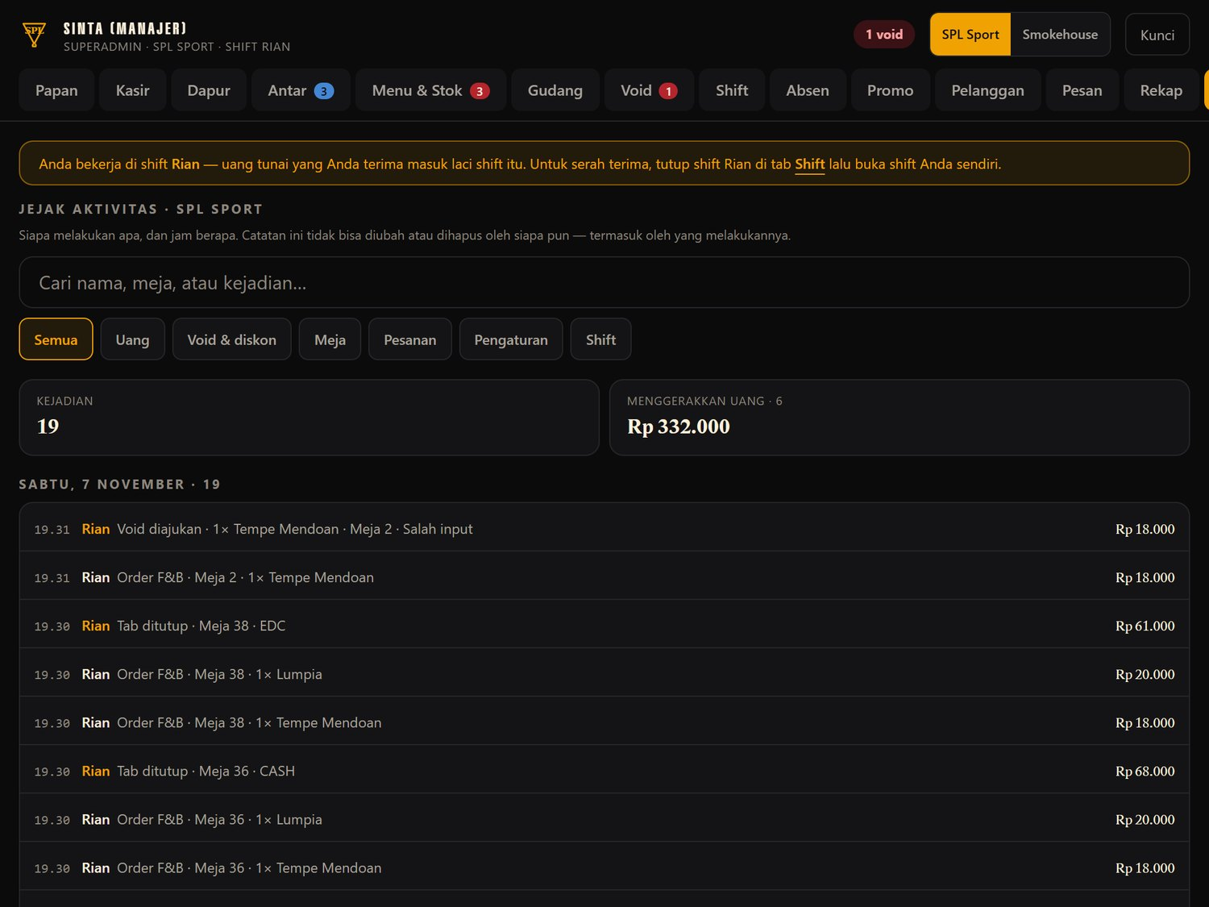
Jejak: siapa melakukan apa
MANAGER
1
Saring jenis kejadian
Uang, Void & diskon, Meja, Pesanan, Pengaturan, Shift.
2
Baca Menggerakkan uang
Total nilai dari kejadian yang tampil.
1
2
3
Cari nama, meja, atau kejadian
Bisa dipilih per orang.
Catatan ini tidak bisa diubah atau dihapus oleh siapa pun.
Notes:
Pakai Jejak untuk memahami masalah, bukan langsung menyalahkan. Kru kasir tidak membuka tab ini.

Slide 71
Pemilik dan Finance
06
Uang dan pengaturan
Peserta: Superadmin, Manager, Finance.
Notes:
Pembuka bagian Pemilik dan Finance. Peserta: Superadmin, Manager, Finance. Sebutkan tujuan bagian ini, lalu praktikkan langsung di aplikasi.

Slide 72
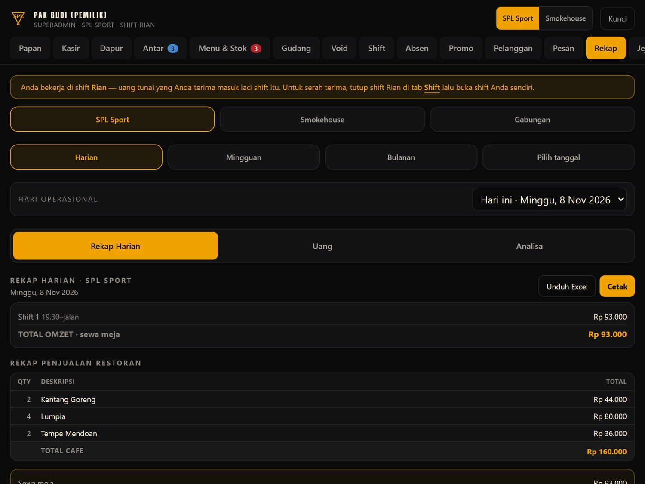
Rekap Harian: format KAS KASIR
PEMILIK DAN FINANCE
1
Pilih Rekap Harian
Tiga bagian rekap: Rekap Harian, Uang, dan Analisa.
2
2
Pilih tempat
SPL Sport, Smokehouse, atau Gabungan. Tiap tempat tetap terpisah.
Baca dari atas
Sewa meja per shift, lalu Billiard, Restoran, dan Bar.
1
3
3
Pesanan dapur untuk meja biliar masuk rekap SPL, karena uangnya masuk laci SPL.
Notes:
Bentuknya sama dengan kertas KAS KASIR. Smokehouse memakai kerangka yang sama tanpa sewa meja. Cetak dan Unduh Excel ada di kanan atas.

Slide 73
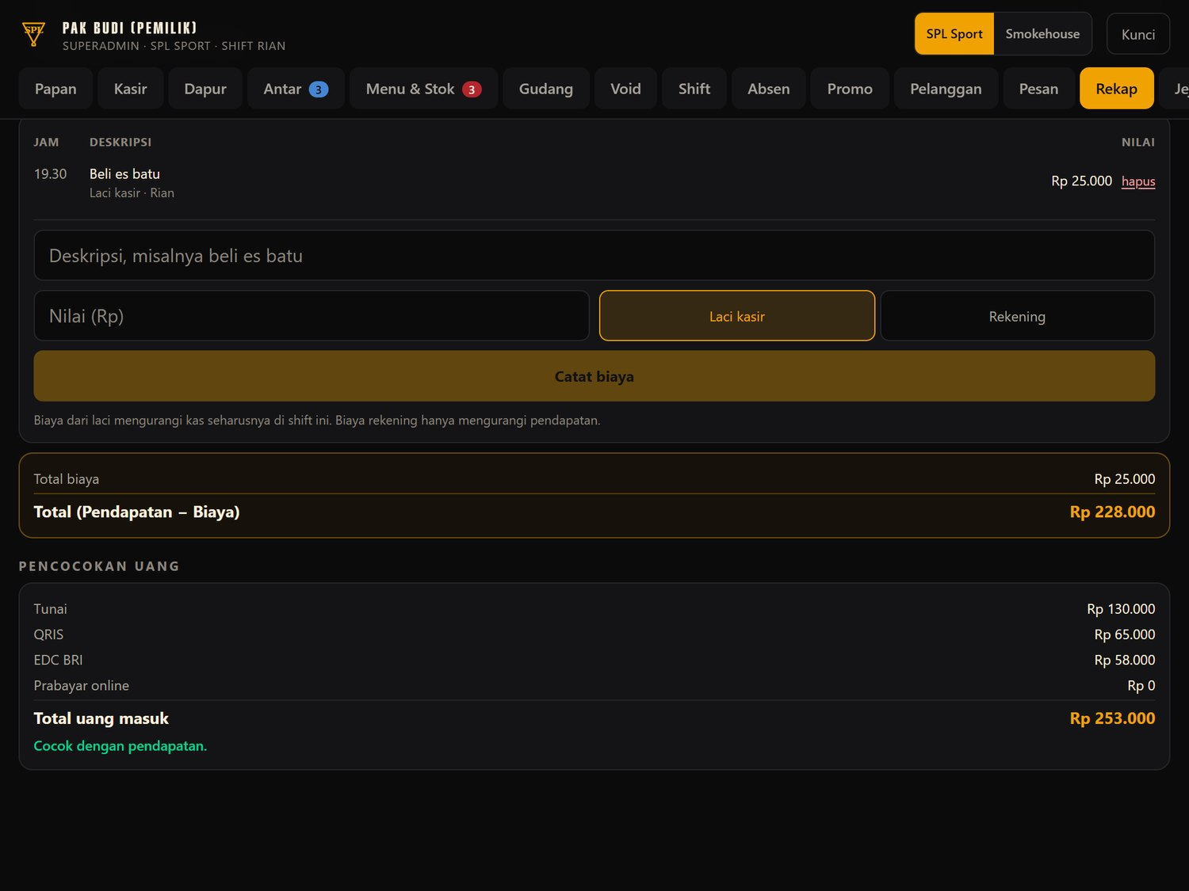
Biaya dan pencocokan uang
PEMILIK DAN FINANCE
1
Periksa daftar biaya
Jam, deskripsi, sumber, dan nama yang mencatat.
1
2
Baca Total (Pendapatan - Biaya)
Angka bersih hari itu.
3
Pencocokan uang harus Cocok
Tunai, QRIS, EDC, dan prabayar sama dengan pendapatan.
2
3
Kalau tertulis Beda, buka bagian Uang dan periksa Detail Transaksi.
Notes:
Biaya juga bisa dicatat dari layar ini, dari rekening atau dari laci kalau shift tempat itu buka.

Slide 74
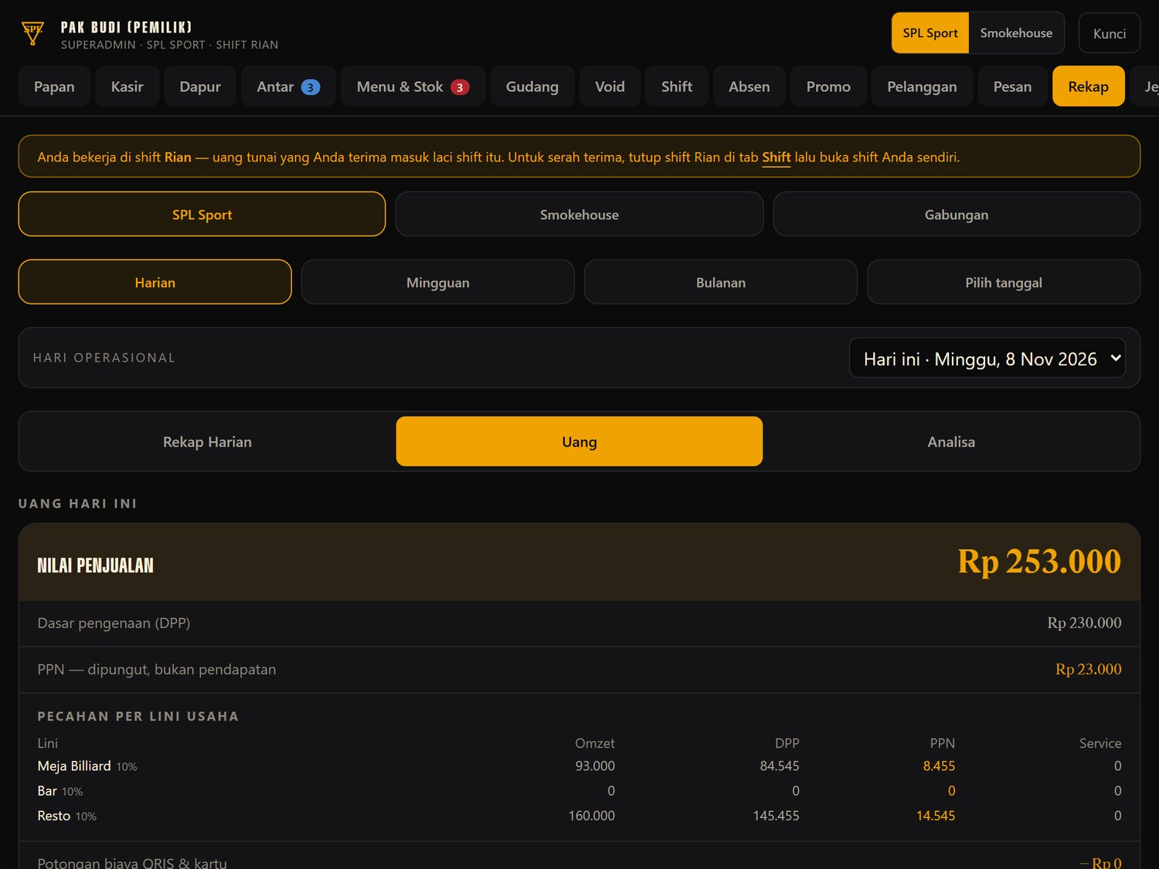
Rekap, bagian Uang
PEMILIK DAN FINANCE
1
Pilih bagian Uang
Untuk pajak, kanal pembayaran, dan stok.
2
Nilai penjualan
Semua yang terjual, termasuk yang sudah dibayar online.
3
PPN bukan pendapatan
Ini uang titipan. Masuk rekening adalah angka bersih.
1
2
Rentang tanggal paling panjang 92 hari. Unduh Excel mengikuti periode yang dipilih.
Notes:
Hari operasional ditutup pukul 02.00. Hari stok berbeda, yaitu 05.00 sampai 05.00.

Slide 75
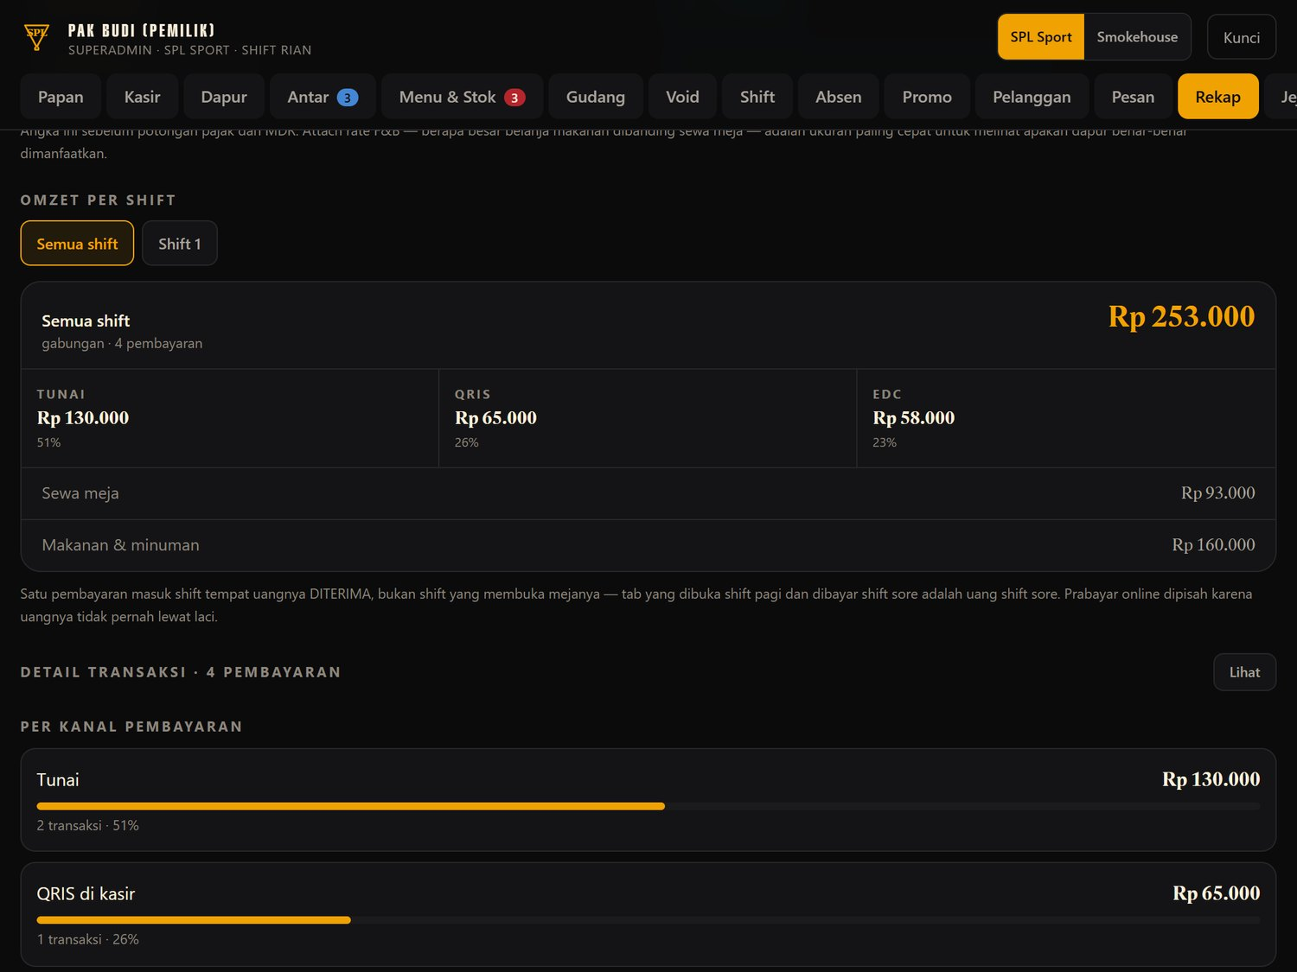
Omzet per shift dan cara bayar
PEMILIK DAN FINANCE
1
Pilih shift
Atau Semua shift.
2
Cocokkan Tunai dengan laci
QRIS dan EDC dicocokkan dengan mutasi bank.
3
Lihat Per kanal pembayaran
Tiap mesin EDC punya barisnya sendiri.
Prabayar online dipisah karena uangnya tidak pernah lewat laci.
Notes:
Uang yang diterima di kasir bisa lebih kecil dari nilai penjualan. Itu wajar karena sebagian dibayar online.

Slide 76

Analisa: tren penjualan tiap bisnis
PEMILIK DAN FINANCE
1
Pilih bagian Analisa
Satu kartu untuk tiap bisnis.
2
Baca angka ringkas
Minggu ini, bulan ini, hari dan jam paling ramai.
Ganti grafik
Harian, Mingguan, atau Bulanan, 12 periode terakhir.
1
3
2
3
Batang pudar berarti periodenya masih berjalan. Tekan Lihat angka untuk tabelnya.
Notes:
Ada juga grafik rata-rata per hari dalam seminggu, jumlah transaksi per jam, dan utilisasi meja.

Slide 77

Mengubah tarif per jam
PEMILIK DAN FINANCE
1
Buka Atur, Tarif per jam
Peran: Superadmin, Manager, Finance.
2
Ubah angka
Pratinjau harga sesi ikut berubah.
3
Tekan Simpan tarif
Berlaku untuk booking baru.
Booking lama dan meja yang sedang jalan tetap memakai harga saat dipesan atau dibuka.
Notes:
Mesin EDC juga diatur di tab yang sama. Tiap mesin menjadi tombol sendiri di layar bayar.

Slide 78

PPN dan service per lini usaha
PEMILIK DAN FINANCE
1
Isi persen per lini
Meja Billiard, Bar, dan Resto.
2
Simpan
Hanya mengubah cara laporan memecah nilai.
Harga yang dilihat tamu sudah termasuk pajak, jadi tagihan tidak bertambah. Transaksi lama tetap memakai persen saat itu.
Notes:
Konfirmasikan persen ini dengan konsultan pajak Anda.

Slide 79

Paket SPL Sport dan Smokehouse
PEMILIK DAN FINANCE
1
Tekan + Tambah paket
Paket menggantikan tarif per jam dengan harga blok.
2
Isi harga, jam, dan isinya
Barang di paket memotong stok dan masuk tiket dapur.
3
Aktifkan
Langsung muncul di kasir dan booking online.
Tiap tempat mengatur paketnya sendiri. Pindah lewat tombol di kanan atas.
Notes:
Peran: Superadmin dan Manager.

Slide 80

Mengatur meja
PEMILIK DAN FINANCE
1
Ketuk meja
Ubah kelas: Reguler, VIP, atau VVIP.
2
Tandai rusak bila perlu
Tamu yang sudah memesan harus dipindah dulu.
3
Tambah meja
Ketuk meja cadangan. Langsung muncul di papan dan booking.
Meja yang sedang dipakai atau sudah dibooking tidak bisa berpindah kelas.
Notes:
Kasir juga bisa mengganti nama meja dari tulisan ubah nomor di Papan.

Slide 81

Akun staf: NIP, PIN, dan Gmail
PEMILIK DAN FINANCE
1
Tekan + Tambah akun
Isi nama, Gmail, peran, tempat kerja, dan PIN. NIP dibuat otomatis.
2
Atur ulang PIN
Untuk staf yang lupa PIN atau akunnya terkunci.
2
3
Isi Gmail tiap orang
Supaya mereka bisa memakai Lupa PIN sendiri.
PIN harus 4 angka dan tidak boleh kembar. Nonaktifkan akun orang yang keluar.
Notes:
Selalu harus ada minimal satu superadmin aktif. Akun yang shift-nya buka tidak bisa dihapus. Hapus akun contoh sebelum dipakai.

Slide 82

Tambah banyak akun dari daftar
PEMILIK DAN FINANCE
1
Tekan + Tambah banyak akun dari daftar
Di Atur, Akun staf.
2
Pilih tempat, tempel daftar
Satu orang per baris, misalnya Sherly = Kasir.
3
Periksa peran, tekan Buat
Peran ditebak otomatis dan bisa diubah.
4
4
Catat atau Cetak PIN
NIP berurutan, PIN acak 4 angka, hanya tampil sekali.
PIN tidak bisa dilihat lagi sesudah layar ditutup. Kalau hilang, pakai Atur ulang PIN.
Notes:
Daftar dari WhatsApp bisa ditempel apa adanya. Waiter, Leader, dan Supervisor dikenali otomatis. Bagikan PIN ke orangnya langsung, jangan lewat grup.

Slide 83

Perangkat: printer, layar tamu, bunyi
PEMILIK DAN FINANCE
1
Printer dapur dan bar
Hanya di aplikasi Windows.
2
Layar menghadap tamu
Buka jendela kedua, geser ke monitor tamu.
3
Bunyi dan notifikasi
Diatur per perangkat. Coba bunyi sebelum ramai.
Pengaturan ini tersimpan per perangkat, jadi lakukan di setiap komputer.
Notes:
Izin notifikasi hanya diminta dari tombolnya. Kalau diblokir, buka dari pengaturan situs di browser.

Slide 84

QRIS otomatis
PEMILIK DAN FINANCE
1
Lihat statusnya
Aktif atau Belum aktif.
2
Tekan Uji koneksi
Bayar tagihan Rp 1.000, status harus berubah LUNAS sendiri.
3
Kalau belum aktif
Semua pembayaran kembali ke bayar di kasir dengan sendirinya.
Tagihan uji tidak masuk laporan. Kunci rahasia gateway disimpan di server, tidak di HP atau aplikasi.
Notes:
Pada gambar statusnya Belum Aktif karena memakai data contoh. Periksa keadaan aslinya di aplikasi Anda.

Slide 85
Pegangan harian
07
Simpan dan latih
Peserta: Semua staf.
Notes:
Pembuka bagian Pegangan harian. Peserta: Semua staf. Sebutkan tujuan bagian ini, lalu praktikkan langsung di aplikasi.

Slide 86
Masalah umum dan cara menyelesaikannya
PENUTUP
Masalah | Yang dilakukan
Tidak bisa masuk | Cek NIP dan PIN. Lupa: tekan Lupa PIN atau NIP?, atau minta manager Atur ulang PIN.
Waiter tidak bisa mulai | Shift tempat itu belum buka. Minta kasir membuka shift.
Check-in ditolak | Meja masih dipakai. Pindahkan tamu lama atau pemesan lewat Perlu tindakan.
Tamu tidak bisa pesan dari QR | Buka mejanya dulu di Papan.
Salah pesanan, belum diantar | Tekan ubah pada baris pesanan.
Salah pesanan, sudah diantar | Ajukan void dan tunggu keputusan manager.
Tab tidak bisa dibayar | Ada void menunggu. Minta manager memutuskan, atau Tarik pengajuan.
Salah pilih metode bayar | Belum Ya: tekan Ganti. Sudah Ya: laporkan ke manager.
Selisih laci | Cek kembalian, biaya dari laci, dan transaksi tunai di Cetak rinci.
Tiket tidak tercetak | Cek printer, lalu Atur, Coba. Pakai Cetak semua di Dapur.
Notes:
Sesudah Ya, tutup tab, metode belum punya tombol koreksi. Karena itu layar konfirmasi harus benar-benar dibaca.

Slide 87
Daftar cek sebelum dan sesudah kerja
PENUTUP
Sebelum buka
Sebelum pulang
Absen masuk
Semua tab ditutup
Internet dan printer menyala
Tidak ada void menunggu
Laci kosong, lalu Mulai Shift
Hitung laci dan Tutup Shift
Cek booking dan Stok menipis
Absen pulang, lalu tekan Kunci
Notes:
Cetak slide ini dan tempel di area kasir.

Slide 88
Kuis singkat setelah pelatihan
PENUTUP
Peran | Pertanyaan
Kasir | Apa urutan yang benar saat menutup tab tunai?
Kasir | Tamu main 4 menit lalu batal. Berapa tagihan mejanya?
Kasir | Tab tertahan void dan manager belum bisa dihubungi. Apa yang dilakukan?
Dapur | Kapan menekan Orderan ready, dan siapa yang melihatnya?
Waiter | Kapan menekan Sudah diantar, dan bolehkah waiter menerima uang?
Semua | Lupa PIN. Apa dua cara memulihkannya?
Gudang | Apa yang wajib diisi saat mengurangi stok?
Manager | Apa bedanya diskon manual dengan promo?
Notes:
Jawaban: 1) promo, uang, pilih metode, periksa, Ya, tutup tab. 2) Rp 0 untuk meja. 3) tekan Tarik pengajuan. 4) saat matang, waiter melihatnya di tab Antar. 5) setelah sampai di meja, dan waiter tidak menerima uang. 6) Lupa PIN atau NIP? lewat Gmail, atau minta manager Atur ulang PIN. 7) alasan. 8) kasir memakai promo resmi, diskon manual hanya manager dan tidak bertumpuk.

Slide 89

Terima kasih
Praktik satu shift penuh di hari sepi
Pertanyaan dan masalah di lapangan: sampaikan ke manager, supaya panduan ini bisa diperbarui.
Notes:
Tutup dengan tanya jawab. Minta tiap tim mempraktikkan satu shift penuh di hari sepi sebelum ramai.

